Slide 1


OPZ
VÝZVA MAS Č.1
PRORODINNÁ OPATŘENÍ
SEMINÁŘ PRO ŽADATELE
4. 12. 2017, 14:00 – 16:00 hod., Kojetín

Slide 2
PROGRAM SEMINÁŘE
Představení výzvy
Podporované aktivity
Indikátory
Způsobilost výdajů
Hodnocení a výběr projektů
Publicita
IS KP14+
Zpráva o realizaci
Důležité odkazy

Slide 3
Představení výzvy
Číslo výzvy: 233/03_16_047/CLLD_16_01_074
Prioritní osa 2: Sociální začleňování a boj s chudobou
Investiční priorita 2.3 Strategie komunitně vedeného místního rozvoje
Specifický cíl 2.3.1 Zvýšit zapojení lokálních aktérů do vyřešení problémů nezaměstnanosti a sociálního začleňování ve venkovských oblastech
Vyhlášení výzvy a zahájení příjmu žádostí: 13.11.2017, 7:54 hod.
Ukončení příjmu žádostí o podporu: 12.1.2018, 12:00 hod.

Slide 4
Představení výzvy – cíl výzvy
Cílovou skupinou jsou rodiče dětí
Cílem výzvy je sladění pracovního a rodinného života, podpora rodiny a předcházení sociálního vyloučení osob včetně jejich uplatnitelnosti na trhu práce.
Zajistit kvalitní péči o děti (předmětem výzvy nemůže být vzdělávání dětí)

Slide 5
Představení výzvy – termíny a alokace
Finanční alokace výzvy: 2.000.000 Kč
Podpora: 95 – 100 % (dle typu žadatele)
Minimální výše celkových způsobilých výdajů: 400.000 Kč
Maximální výše celkových způsobilých výdajů: 2.000.000 Kč
Maximální délka projektu: 36 měsíců
Nejzazší termín pro ukončení fyzické realizace projektu: 30.9.2022
Forma podpory: ex ante

Slide 6
Představení výzvy – oprávnění žadatelé a cílové skupiny
Oprávnění žadatelé: obce, organizace zřizované obcemi, organizace zřizované kraji, nestátní neziskové organizace, školy a školská zařízení, Poradenské a vzdělávací instituce
Cílové skupiny:
  Osoby pečující o malé děti (osoby pečující o osobu mladší 15 let)
  Osoby vracející se na trh práce z mateřské/rodičovské dovolené (osoby, které nevykonávaly zaměstnání nebo samostatnou výdělečnou činnost po dobu mateřské/rodičovské dovolené a v řádu měsíců se u nich očekává návrat na trh práce)
  Rodiče samoživitelé (neprovdané, ovdovělé nebo rozvedené ženy, svobodní, ovdovělí nebo rozvedení muži a ženy i muži osamělí z jiných vážných důvodů, nežijí-li s druhem, popřípadě s družkou nebo s partnerem, kteří pečují o osobu mladší 15 let)

Slide 7
Představení výzvy – křížové financování a nepřímé náklady
Křížové financování – není relevantní
Nepřímé náklady – max. 25 % přímých způsobilých nákladů projektu
Podíl nákupu služeb na celkových přímých způsobilých nákladech projektu | Snížení podílu nepřímých nákladů oproti výše uvedenému procentu (25%)
Do 60 % včetně | 25 %
Více než 60 % a méně než 90 % | Snížení na 3/5 (60 %) základního podílu na 15 %
90 % a výše | Snížení na 1/5 (20 %) základního podílu, tj. 5 %

Slide 8
Typy podpory - veřejná
Veřejná podpora – všechny 4 znaky musí být naplněny kumulativně. Pokud chybí i jeden, o VP se nejedná:
1. poskytování podpory v jakékoli formě státy nebo ze státních prostředků (v případě OPZ naplněn vždy)
2. poskytnutá podpora zvýhodňuje určitý podnik.
3. ovlivnění obchodu mezi členskými státy EU se při poskytnutí podpory předpokládá téměř automaticky
4. narušení hospodářské soutěže, resp. hrozby jejího narušení se při poskytnutí podpory z veřejných zdrojů předpokládá téměř automaticky.

Slide 9
Typy podpory – de minimus
Celková výše podpory de minimis podle nařízení Komise (EU) č. 1407/2013, o použití článků 107 a 108 Smlouvy o fungování Evropské unie na podporu de minimis, poskytnuté jednomu podniku nesmí za libovolná tři po sobě jdoucí jednoletá účetní období překročit částku 200.000 EUR.

Slide 10
Příklad veřejné podpory
Prorodinná opatření (de minimis)
Dětské skupiny
ANO u podnikových DS v případě podniku soutěžícího na trhu
NE u DS pro veřejnost
Příměstské tábory
ANO, v případě provozování na základě živnosti
NE, v případě provozování mimo živnost, např. NNO v rámci své hlavní činnosti
Zařízení péče o děti
ANO, pokud je to podnikové zařízení
NE, pokud zřizuje škola, případně i jakýkoliv jiný subjekt, který nebude konkurovat komerčním kroužkům

Slide 11
Podporované aktivity
1. Příměstské tábory
2. Zařízení péče o děti v době mimo školní vyučování (ranní či odpolední pobyt)
3. Dětské skupiny
4. Společná doprava dětí do/z příměstského tábora nebo dětské skupiny
5. Vzdělávání pečujících osob

Slide 12
1. Příměstské tábory
Podpora je určena na zajištění služeb péče o děti v době školních prázdnin.
Příměstský tábor může být realizován i jako samostatný projekt.
Současně nemůže být souběžně realizován v kombinaci s aktivitou doprovody na kroužky a zájmové aktivity.
Podmínky realizace:
  Doba konání příměstského tábora je omezena pouze na pracovní dny.
  Minimální kapacita příměstského tábora je 10 dětí.
  S rodiči dětí musí příjemce uzavřít písemnou smlouvu o poskytování služby.
  Je nutné vést denní evidenci přítomných dětí.

Slide 13
2. Zařízení péče o děti v době mimo školní vyučování (ranní či odpolední pobyt)
Vybudování zařízení a zajištění služeb péče o děti mimo režim vyhlášky 74/2005 Sb., o zájmovém vzdělávání.
Doplnění chybějící kapacity stávajících institucionálních forem tohoto typu (školní družiny, kluby) s dobou provozu odpovídající potřebám rodičů (časné ranní hodiny, pozdní odpoledne)
Cíl: zajistit péči o děti v době mimo školní vyučování, kdy jsou rodiče v zaměstnaní.

Slide 14
2. Zařízení péče o děti v době mimo školní vyučování (ranní či odpolední pobyt)
Podmínky realizace:
  Zařízení je určeno pro děti, které jsou žáky 1. stupně ZŠ (popř. přípravné třídy ZŠ)
  Min. kapacita zřizovaného zařízení je 5 dětí, přičemž optimální počet dětí na jednu pečující osobu je nejvýše 15.
  Do rozpočtu projektu je možné zahrnout také náklady na doprovody dětí před/po vyučování do/z provozovaného zařízení a náklady na pečující osobu v době pobytu skupiny dětí ve venkovních prostorách tak, aby se skupinou dětí byly vždy 2 pečující osoby.
  Služby péče o děti mohou být poskytovány i v prostorách, ve kterých je provozována družina podle školského zákona, není však možný překryv doby provozu obou zařízení, ta musí být přesně odlišena, tomu pak bude odpovídat i výše nájemného (náklady na vybavení budou způsobilé pouze proporcionálně ve vztahu k využití pro a mimo projekt).
  S rodiči dětí musí příjemce v průběhu realizace uzavřít písemnou smlouvu o poskytnutí služby s aktualizací na každé pololetí školního roku (podmínka projektu, není součástí žádosti o podporu).

Slide 15
3. Dětské skupiny
Podpora je určena na vytvoření nových/transformaci stávajících zařízení poskytujících pravidelnou péči o dítě od 1 roku věku do zahájení povinné školní docházky a na jejich provoz. Obsahem služby hlídání a péče o dítě je zajištění potřeb dítěte, výchova, rozvoj schopností a kulturních i hygienických návyků dítěte.
Podmínky realizace:
  služba je poskytována mimo domácnost dítěte
  podporu mohou získat pouze zařízení péče o děti, která jsou provozována mimo režim školského zákona
  minimální kapacita zřizovaného zařízení je 5 dětí, maximální 24
  v případě kombinace aktivity dětské skupiny s dalšími aktivitami je nezbytné jednotlivé aktivity dětské skupiny rozlišit i na úrovni položek rozpočtu.

Slide 16
4. Společná doprava dětí do/z příměstského tábora nebo dětské skupiny
Podpora je určena na zajištění dopravy dětí do/ze školy, dětské skupiny a/nebo příměstského tábora (týká se dětí předškolního věku a žáků 1. stupně ZŠ.
Společná doprava dětí do/ze školy, dětské skupiny a/nebo příměstského tábora může být provozována. Pokud platí alespoň jedno z níže uvedených kritérií:
  neexistuje žádné spojení hromadnou dopravou,
  neexistuje vhodné spojení hromadnou dopravou ve vhodném čase (dítě by na začátek nebo po konci vyučování/dětské skupiny/příměstského tábora čekalo více než 30 min.),
  návaznost spojů hromadné dopravy je komplikovaná (přestupy, čekání na jednotlivé spoje, interval mezi jednotlivými spoji větší než 1 hod.).
  žadatel v žádosti o podporu musí vždy odůvodnit potřebnost služby. V případě realizace společné dopravy do/z příměstského tábora je nezbytné místo realizace přizpůsobit délce obvyklé dojížďky do spádových předškolních a školních zařízení.

Slide 17
4. Společná doprava dětí do/z příměstského tábora nebo dětské skupiny
Podmínky realizace:
  v rozpočtu projektu může být společná doprava zahrnuta pouze jako služba (v kapitole rozpočtu Nákup služeb),
  není možné využívat vlastního dopravního prostředku příjemce dotace nebo rodiče dítěte
  cena služby vyplývá ze smlouvy s dopravcem (není vázaná na veřejnou dopravu)
  s rodiči dětí musí příjemce uzavřít písemnou smlouvu o poskytování služby s aktualizací na každé pololetí školního roku
  doporučujeme vedení denní evidence přepravovaných dětí,
  náklady na doprovázející/pečující osoby během cesty jsou způsobilými náklady projektu vždy v případě doprovázení předškolních dětí, u žáků 1. stupně ZŠ jen pokud příjemce uzná tento doprovod za potřebný ve zvlášť odůvodněných případech (zdravotní stav dítěte apod.), ve druhém uvedeném případě musí žadatel odůvodnit potřebnost služby,
  přepravce musí dodržovat zákonné předpisy (sedačky a poutání dětí pásy).

Slide 18
5. Vzdělávání pečujících osob
Jedná se o další profesní vzdělávání pro pečující osoby zaměřené na zlepšení jejich přístupu na trh práce, včetně výkonu samostatné výdělečné činnosti.
Volba profesního vzdělávání musí odpovídat potřebám podporované cílové skupiny a musí mít vazbu na projektem deklarované pracovní uplatnění.
Dosažené vzdělání by podpořeným osobám mělo usnadnit jejich uplatnění například v dětských skupinách, v dětských klubech, na příměstských táborech nebo jako OSVČ.
Podmínky dalšího profesního vzdělávání jsou uvedeny u aktivity 3.1 Příprava osob z cílových skupin ke vstupu či návratu na trh dostupného na:
https://www.esfcr.cz/documents/21802/2524297/P3++Popis+podporovanych+aktivit.pdf/dfb109ff-a98d-4d25-8225-6f148dd65c5c

Slide 19
Podporované aktivity
  cílovou skupinou jsou rodiče dětí; výdaje, které nemají přímý vztah k cílové skupině, nejsou způsobilými náklady projektu (např. stravné dětí, jízdné či případné vstupné), nemohou tedy být součástí rozpočtu projektu.
  cestovné pečujících/doprovázejících osob spadá do nepřímých nákladů,
  v případě společné dopravy dětí do/ze školy, dětské skupiny a/nebo příměstského tábora v rámci regionu (příměstské oblasti/venkovské regiony) je nutno využít službu dopravce, položka bude zahrnuta do kapitoly rozpočtu Nákup služeb,
  případné příspěvky rodičů (ponížené o úhradu výdajů mimo rozpočet projektu, např. stravné dětí) mohou být zahrnuty do spolufinancování ze strany příjemce (pokud by částka vybraných příspěvků přesáhla výši spolufinancování, bude se jednat o příjmy projektu),
  výdaje, které nejsou hrazeny z projektu, ale jsou nezbytné pro jeho realizaci (např. stravné dětí) je třeba uvést v žádosti o podporu.

Slide 20
Podporované aktivity
Podpořené osoby
  Do indikátorů je možno započítat vždy jen jednoho z rodičů (příp. osob pečujících o dítě ve společné domácnosti)
  Pokud je v zařízení více sourozenců nebo dítě využívá více služeb – podpořenou osobou je stále jen jeden z rodičů
  Pokud je dítě ve střídavé píči, započte se do podpořených osob jedna osoba z každé domácnosti, tj. dítě může navštěvovat dvě různá zařízení
Doporučení: Zařadit do indikátorů toho z rodičů, který je v nevýhodnější pozici vzhledem k trhu práce.

Slide 21
Podmínky vymezující cílovou skupinu rodičů využívajících služeb péče o děti
U rodičů dětí musí být zajištěna vazba na trh práce. Příjemce má pro každé dítě využívající služeb v rámci projektu písemně doloženo, že oba rodiče (resp. jiné osoby pečující o dítě ve společné domácnosti) splňují jedno z následujících kritérií:
  jsou zaměstnaní, vykonávají podnikatelskou činnost,
  v případě nezaměstnanosti si zaměstnání aktivně hledají, jsou zapojeni v procesu vzdělávání či rekvalifikace.
Osoby pečující o dítě jsou uvedeny v přihlášce dítěte do zařízení. V případě střídavé péče stačí uvést údaje pro jednu z domácností, kde dítě pobývá. Spolu s přihláškou rodič doloží následující doklady:
  zaměstnaný rodič doloží potvrzení zaměstnavatele o pracovním poměru (pracovní smlouva, DPP, DPČ) s uvedením doby trvání pracovního poměru; OSVČ doloží potvrzení ČSSZ o úhradě odvodů na sociální pojištění

Slide 22
Podmínky vymezující cílovou skupinu rodičů využívajících služeb péče o děti
  nezaměstnaný rodič (případně jiná pečující osoba) doloží potvrzení z ÚP ČR o tom, že je veden v evidenci uchazečů o zaměstnání (popř. potvrzení od pomáhající organizace); osoby v procesu vzdělávání doloží potvrzení o studiu
  osoby absolvující rekvalifikační kurz doloží potvrzení o účasti na rekvalifikačním kurzu a certifikát/potvrzení o jeho úspěšném ukončení, pokud byl kurz ukončen v době konání projektu
Aktualizovaná potvrzení budou předkládána s každou zprávou o realizaci projektu. V případě OSVČ se aktualizované potvrzení dokládá zpětně vždy s ročním vyúčtováním plateb pojistného.

Slide 23
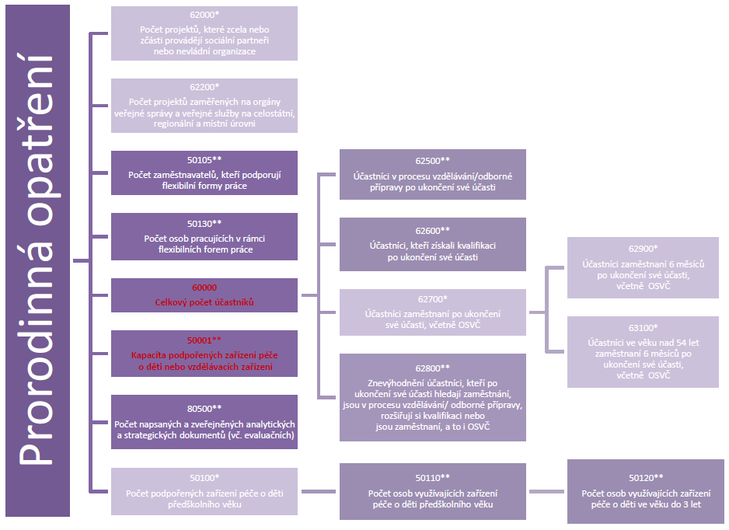
INDIKÁTORY

Slide 24
ZPŮSOBILÉ A NEZPŮSOBILÉ VÝDAJE
Aplikován režim ex-ante
Zálohové platby dle finančního plánu
Závěrečná platba/vratka dle vyúčtování zálohových plateb a skutečně prokázaných výdajů
Všechny výdaje musejí splňovat podmínku
  Hospodárnosti
  Efektivnosti
  Účelnosti
  Vznikly v době realizace projektu
Řídicí orgán (ŘO) je oprávněn si od příjemce vyžádat jakýkoli dokument, který je nezbytný pro ověření způsobilosti výdajů v rámci projektu (a může se jednat i o dokument, který vznikl v době před zahájením realizace projektu)

Slide 25
REÁLNÉ VYKAZOVÁNÍ VÝDAJŮ
Režim financování projektu metodou skutečně vzniklých výdajů:
  stanovení způsobilosti na základě vykázání skutečně vzniklých a uhrazených výdajů;
  způsobilé výdaje na základě doložení účetního, daňového či jiného dokladu.
časová způsobilost – datum vzniku nákladu musí spadat do období realizace projektu.
úhrada výdaje – vždy je třeba mít doklad o úhradě výdaje.

Slide 26
DOKLADOVÁNÍ VÝDAJŮ
Vše co spadá do PN musí být příjemce schopen doložit.
Originály dokladů musí být označeny registračním číslem projektu.
Do IS KP2014+ je třeba naskenovat všechny doklady, z nichž je nárokována částka přesahující 10 000 Kč, a s nimi také doklady o zaplacení

Slide 27
PŘÍMÉ NÁKLADY:
Osobní náklady
Cestovné
Nákup zařízení a vybavení a spotřebního materiálu
Nájem či leasing zařízení a vybavení, budov
Odpisy
Drobné stavební úpravy
Nákup služeb
Přímá podpora cílové skupiny
Daň z přidané hodnoty

Slide 28
Osobní náklady
Hrubá mzda/plat nebo odměna + odvody na SP a ZP
  pracovní smlouvy (PS)
  dohoda o pracovní činnosti (DPČ)
  týdenní rozsah nesmí v průměru překračovat 20 hodin, a to maximálně za dobu 52 týdnů. Do částky 2499 Kč za měsíc zaměstnanec ani zaměstnavatel zdravotní a sociální pojištění neplatí. Od částky 2500 Kč za měsíc vzniká povinnost platby zdravotního a sociálního pojištění
  dohoda o provedení práce (DPP)
  rozsah práce nesmí překročit 300 hodin v kalendářním roce u jednoho zaměstnavatele. Zdravotní a sociální pojištění se platí jen pokud odměna přesáhne 10 000 Kč (včetně)

Slide 29
Osobní náklady
Výše úvazku max. 1,0 (dohromady u všech subjektů zapojených do projektu)
Překrytí pracovních poměrů (nahrazení 1 zaměstnance druhým) je způsobilé max. po dobu 2 měsíců.
Přímé náklady – osoby pracující přímo s cílovou skupinou
Nepřímé náklady – osoby nepracující přímo s CS
Pozice hrazené z NN:
  Projektový, finanční manažer, koordinátor projektu

Slide 30
Osobní náklady
Jako přílohu je třeba nahrát kopie výpisů z BÚ, případně VPD.
Pracovní výkazy
  podepsán pracovníkem a nadřízeným pracovníkem;
  sken pracovního výkazu nahrát do systému.
Nutnost předkládat pracovní výkazy
  pracovník vykonává činnost pro projekt i mimo projekt;
  pracovník vykonává činnosti, které spadají do přímých i nepřímých nákladů.
Výkazy se zpracovávají za jednotlivé měsíce
  ne po dnech, ale po skupinách činností.
https://www.esfcr.cz/pracovni-vykaz-opz

Slide 31
CESTOVNÉ
Výdaje spojené s pracovními cestami zaměstnanců příjemce a zaměstnanců partnerů s finančním příspěvkem
Způsobilé druhy cestovních náhrad:
  Jízdní výdaje – použití soukromého vozidla, veřejná doprava, místenky, taxi, MHD
  Ubytování – výdaje musí odpovídat cenám v místě obvyklým
  Stravné – přísluší zaměstnanci v závislosti na době trvání pracovní cesty
  Nutné vedlejší výdaje - výdaje související s cestou. Např. cestovní pojištění, poplatky za použití telefonu, parkovné, dálniční poplatek, vstupenky na veletrh atd.

Slide 32
CESTOVNÉ
cestovné ani jízdné členů realizačního týmu ani dětí není způsobilým přímým výdajem
cestovné pečujících osob spadá do nepřímých nákladů projektu
cestovné dětí nemůže být součástí projektového rozpočtu

Slide 33
Nákup zařízení a vybavení a spotřebního materiálu
Nové nebo použité vybavení hmotné povahy a výdaje na nehmotný majetek
Podmínky pro nákup použitého zařízení:
  Použité zboží nebylo v průběhu uplynulých 5 let získáno prostřednictvím podpory z veřejných rozpočtů
  Kupní cena nepřesáhla jeho tržní cenu a byla nižší než cena obdobného, avšak nového zboží.
Investiční výdaje = odpisovaný hmotný majetek (pořizovací hodnota vyšší než 40 tis. Kč) a nehmotný majetek (pořizovací cena vyšší než 60 tis. Kč)
Neinvestiční výdaje = neodpisovaný hmotný (pořizovací hodnota nižší
než 40 tis. Kč) a nehmotný majetek (pořizovací cena nižší než 60 tis. Kč)

Slide 34
Nákup zařízení a vybavení a spotřebního materiálu
Zařízení a vybavení pro členy RT, kteří přímo pracují s CS nebo zajišťují výstup k přímému využití CS
Nákup vybavení pro RT, např. nákup výpočetní techniky - pro pracovníky RT lze pořídit pouze takový počet kusů zařízení a vybavení, který odpovídá výši úvazku členů RT = 1 ks na 1 úvazek; pokud je úvazek nižší, lze uplatnit pouze část pořizovací ceny, vztahující se k danému úvazku (0,5 úvazek = 0,5 ceny výpočetní techniky), úvazky jednotlivých členů RT je možné sčítat
Nově zařazen do této skupiny výdajů i nábytek (rozdíl oproti OP LZZ)
Pokud jakýkoliv nákup zařízení a vybavení patří na základě vymezení nepřímých nákladů (dle kapitoly 6.4.16) mezi nepřímé náklady, nelze tyto výdaje řadit mezi přímé způsobilé náklady

Slide 35
Nájem či leasing zařízení a vybavení, budov
Operativní leasing = nájemné (splátky) leasingu, smlouva o nájmu nebo operativním leasingu
Finanční leasing = způsobilé jsou pouze splátky leasingu, vztahující se k období trvání projektu (daně a finanční činnost pronajímatele související s leasingovou smlouvou nejsou způsobilými výdaji)
Odpisy
Dlouhodobého hmotného a nehmotného majetku používaného
pro účely projektu, které využívá CS
Jsou způsobilým výdajem po dobu trvání projektu za předpokladu, že nákup takového majetku není součástí způsobilých výdajů na projekt

Slide 36
Drobné stavební úpravy
Cena všech dokončených stavebních úprav v jednom zdaňovacím období, která nepřesáhne v úhrnu 40.000 Kč na každou jednotlivou účetní položku majetku
Např. úprava pracovního místa, které usnadní přístup osobám zdravotně postiženým
Nákup služeb
Dodání služby musí být nezbytné k realizaci projektu a musí vytvářet novou hodnotu
  zpracování analýz, průzkumů, studií
  lektorské služby
  školení a kurzy
  vytvoření nových publikací, školicích materiálů nebo manuálů, CD/DVD…
  pronájem prostor pro práci s CS (např. pronájem učebny)

Slide 37
Přímá podpora cílové skupiny
mzdy zaměstnanců z CS (PS, DPČ, DPP ne) – max. limit stanovený pro měsíc práce zaměstnance je ve výši trojnásobku minimální mzdy za měsíc
při 40hodinové týdenní pracovní době
cestovné, ubytování a stravné při služebních cestách pro CS
příspěvek na péči o dítě a další závislé osoby – poskytuje se po dobu trvání školení nebo při nástupu nezaměstnané osoby do nového zaměstnání (v tomto případě se poskytuje po dobu max. 6 měs.)
příspěvek na zapracování (dle zákona č. 435/2004 Sb., zákon
o zaměstnanosti) – poskytuje se po dobu max. 3 měs., nejvýše do poloviny minimální mzdy
jiné nezbytné náklady pro CS pro realizování jejich aktivit (prohlídka zdravotní způsobilosti pro výkon práce, výpis z rejstříku trestů)

Slide 38
Daň z přidané hodnoty
PLÁTCE DPH – způsobilým výdajem je ta část DPH, u které podle zákona o PDH nemá plátce nárok na odpočet daně na vstupu (reprezentace). Pokud plátce DPH přijatá zdanitelná plnění použije jak pro uskutečnění své ekonomické činnosti, tak pro účely s ní nesouvisející, je způsobilou buď poměrná část DPH, nebo část DPH v krácené výši (odpovídající rozsahu použití nesouvisejícího s ekonomickou činností). Dále je způsobilým výdajem DPH v plné výši, pokud plátce nemá možnost nárokovat si odpočet daně na vstupu, protože plnění nepoužije pro svou ekonomickou činnost.
NEPLÁTCE DPH – daň z přidané hodnoty je způsobilým výdajem

Slide 39
NEPŘÍMÉ NÁKLADY
Prokazují se % poměrem vůči skutečně vynaloženým způsobilým přímým nákladům v rámci ZoR s ŽoP.
Každá platba příjemci v sobě zahrnuje prostředky na přímé i nepřímé náklady dle stanoveného poměru.
Nejčastěji 25 % přímých nákladů.
Na základě závěrečného vyúčtování se může % NN změnit směrem dolů.

Slide 40
NEPŘÍMÉ NÁKLADY
administrativa, řízení projektu (včetně finančního), účetnictví, personalistika komunikační a informační opatření, občerstvení a stravování a podpůrné procesy pro provoz projektu
cestovní náhrady spojené s pracovními cestami RT
spotřební materiál, zařízení a vybavení (papír…)
prostory pro realizaci projektu (nájemné, vodné, stočné, energie…)
ostatní provozní výdaje (internet, poštovné, telefon…)

Slide 41
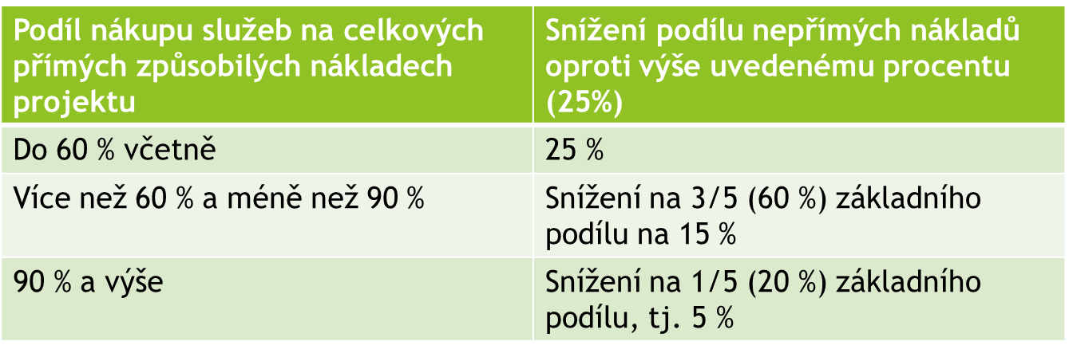
NEPŘÍMÉ NÁKLADY

Slide 42
NEPŘÍMÉ NÁKLADY
administrativa, řízení projektu (včetně finančního), účetnictví, personalistika komunikační a informační opatření, občerstvení a stravování a podpůrné procesy (stravné i pro CS)
cestovní náhrady spojené s pracovními cestami realizačního týmu
spotřební materiál, zařízení a vybavení (neplatí pro CS)
prostory pro realizaci projektu (prostory k administraci, odpisy platí i pro CS, energie, vodné, stočné platí i pro CS)
ostatní provozní výdaje (internet, telefon i pro CS)

Slide 43
Nezpůsobilé výdaje
Mezi nezpůsobilé výdaje patří např.:
Stravné pro děti
Zajištění výletů - náklady na dopravu/cestovné; vstupné; potravinové balíčky
Náklady na napsání projektu

Slide 44
Hodnocení a výběr projektů
viz příloha P1_Infromace o způsobu hodnocení a výběru projektů
Hodnocení přijatelnosti formálních náležitostí – celkem 20 PD od uzávěrky přijmu žádostí
  Formální náležitosti - možnost opravy nebo doplnění ze strany žadatele – např. chybějící podpis, příloha atd.)
  Přijatelnost – kritéria nejsou opravitelná, při nesplnění je žádost vyloučena
  O výsledku je žadatel informován prostřednictvím MS2014+
  Věcné hodnocení – žádosti, které uspěly v hodnocení přijatelnosti a FN
    Dokončeno do 40 PD od provedení hodnocení přijatelnosti a FN
    Informace prostřednictvím MS2014+
    Rozhodovací orgán (SR MAS)- projednání dokončeno 30 PD od ukončení VH
    Závěrečné ověření způsobilosti a kontrola admin. postupů na ŘO.

Slide 45
Publicita
Alespoň 1 povinný plakát min. A3 s informacemi o projektu – je možno využít el. šablonu: https://publicita.dotaceeu.cz/
Plakát umístěn po celou dobu realizace projektu v místě realizace projektu snadno viditelném pro veřejnost, např. vstupní prostory budovy
Pokud je projekt realizován na více místech, bude umístěn na všech těchto místech
Pokud nelze plakát umístit v místě realizace projektu, bude umístěn v sídle příjemce
Pokud příjemce realizuje více projektů OPZ v jednom místě, je možné pro všechny tyto projekty umístit pouze jeden plakát
Informace o projektu a logo MAS Střední Haná umístěné minimálně na webových stránkách organizace

Slide 46
Podání projektové žádosti v OPZ
Zřízení elektronického podpisu a datové schránky
Registrace do systému IS KP14+
Vyplnění žádosti o podporu
Finalizace žádosti o podporu
Podepsání a odeslání žádosti o podporu

Slide 47

Podání projektové žádosti v OPZ
PORTÁL IS KP14+:
Produkční (ostré) prostředí (slouží pro realizaci OP, zadávají se pouze ostrá data)
  https://mseu.mssf.cz
Technická podpora IS KP14+ v rámci OPZ
  iskp@mpsv.cz
  Provozní doba: v pracovních dnech od 8:00 do 16:00 hod. Reakci na váš požadavek garantujeme do 4 hodin v rámci provozní doby technické podpory od obdržení požadavku. Dotazy zaslané mimo provozní dobu budou řešeny nejpozději následující pracovní den.
Edukační video:
  http://www.strukturalni-fondy.cz/cs/Jak-na-projekt/Elektronicka-zadost/Edukacni-videa
  PŘÍRUČKY OPZ:
  http://www.esfcr.cz/dokumenty-opz
  Pokyny k vyplnění žádosti o podporu v IS KP14+ (v aktuálním vydání)
  TEXTACE VÝZVY ŘO OPZ PRO MAS Č. 047:
  https://www.esfcr.cz/2-3-opz-komunitne-vedeny-mistni-rozvoj
  TEXTACE VÝZEV MAS:
  https://www.esfcr.cz/vyzvy-mas-opz

Slide 48
IS KP 14+
Postup při podávání žádosti
Registrace do systému ISKP14+: https://mseu.mssf.cz/
(!!Jen v prohlížeči Microsoft Internet Explorer nebo Mozilla Firefox)
Vyplnění elektronické verze žádosti
Finalizace elektronické verze žádosti
Podepsání a odeslání elektronické verze žádosti
!Veškeré žádosti se zasílají jen v elektronické podobě prostřednictvím
ISKP14+
!!Zřízení elektronického podpisu před podáním/odesláním žádost

Slide 49
Zřízení elektronického podpisu a datové schránky
Elektronický podpis = kvalifikovaný certifikát
Platnost 1 rok
Poskytovatelé:
❑ PostSignum České pošty (Czech Point)
❑ První certifikační autorita
❑ Eidentity
Datová schránka – kontaktní místo veřejné správy Czech Point (ČP, M´/, pracoviště hospodářské komory, notář)

Slide 50
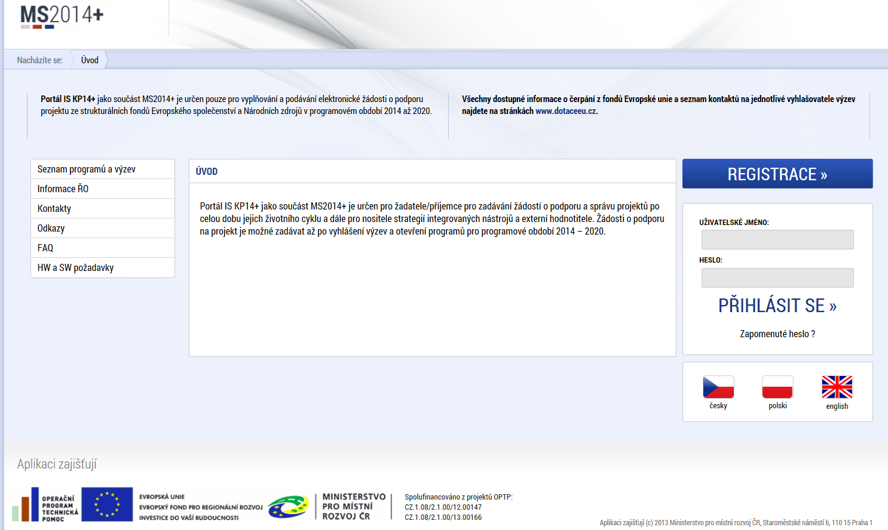
Titulní obrazovka ISKP14+

Slide 51
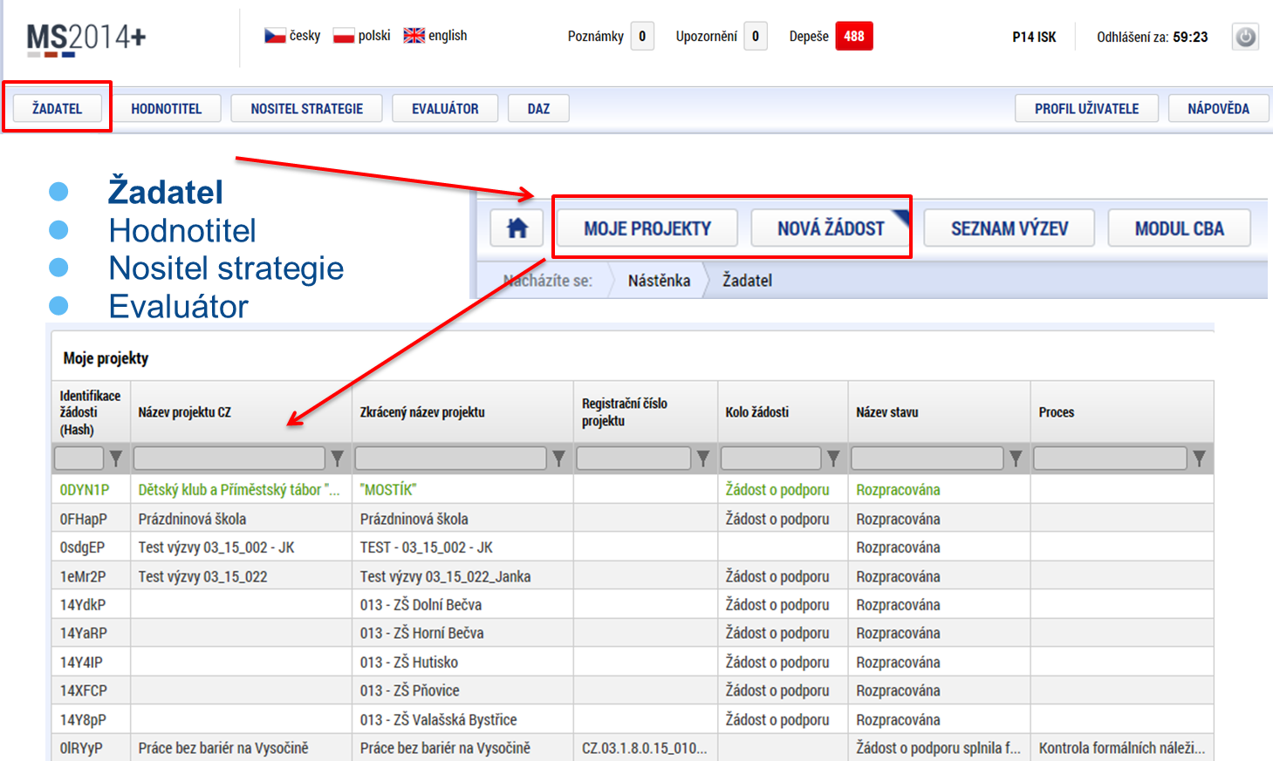
Základní menu

Slide 52
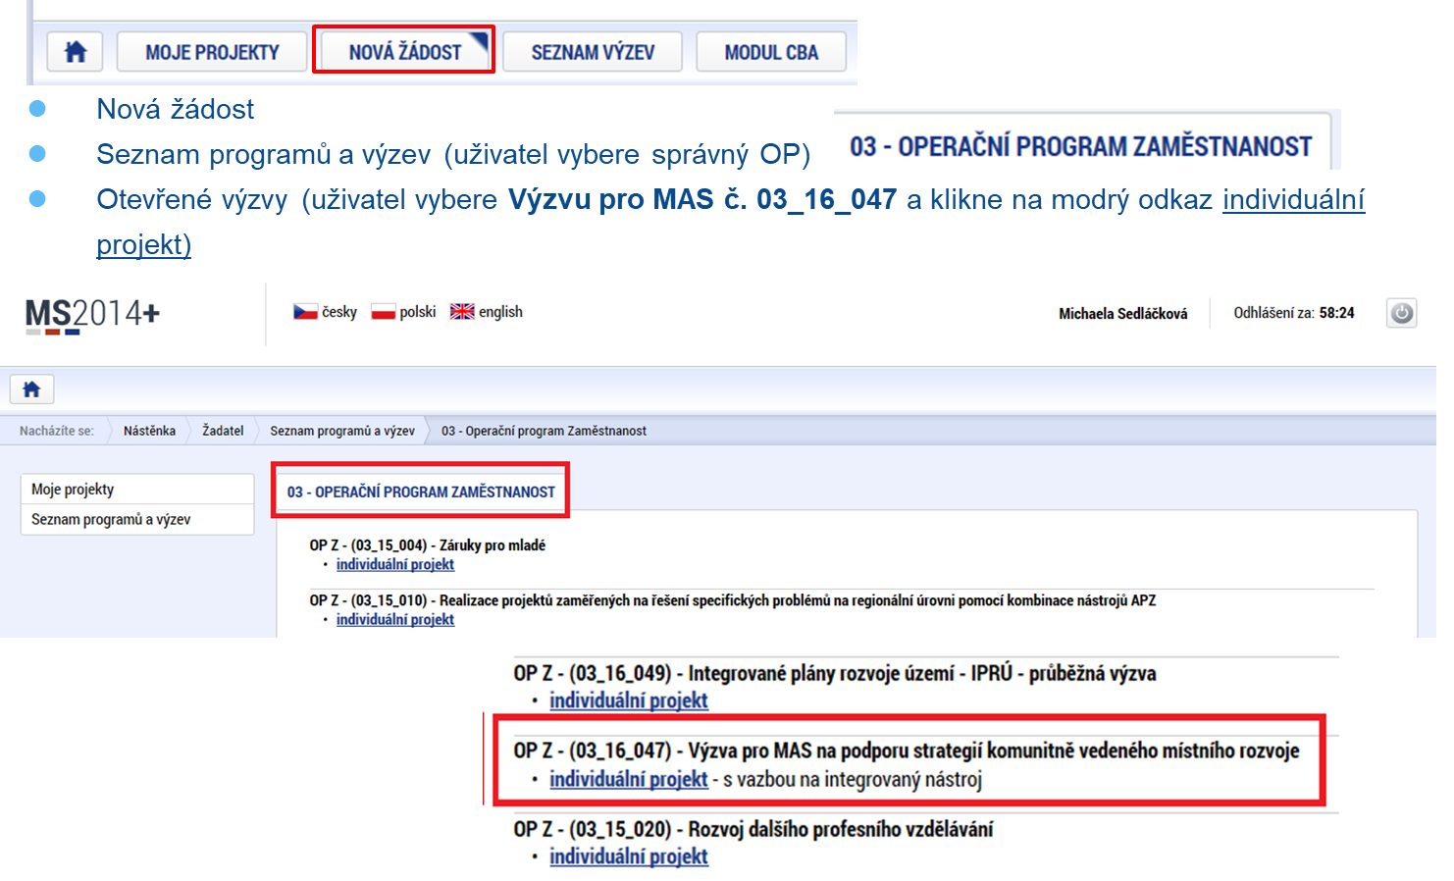
Vytvoření nové žádosti
Notes:
Žadatel musí jít vždy přes výzvu ŘO a konkrétní výzvu MAS volí až na žádosti.
Žadatel – Operační program – Výzva ŘO – otevře se nová žádost – a zde na záložce výzvy MAS vyberete konkrétní výzvu MAS

Slide 53
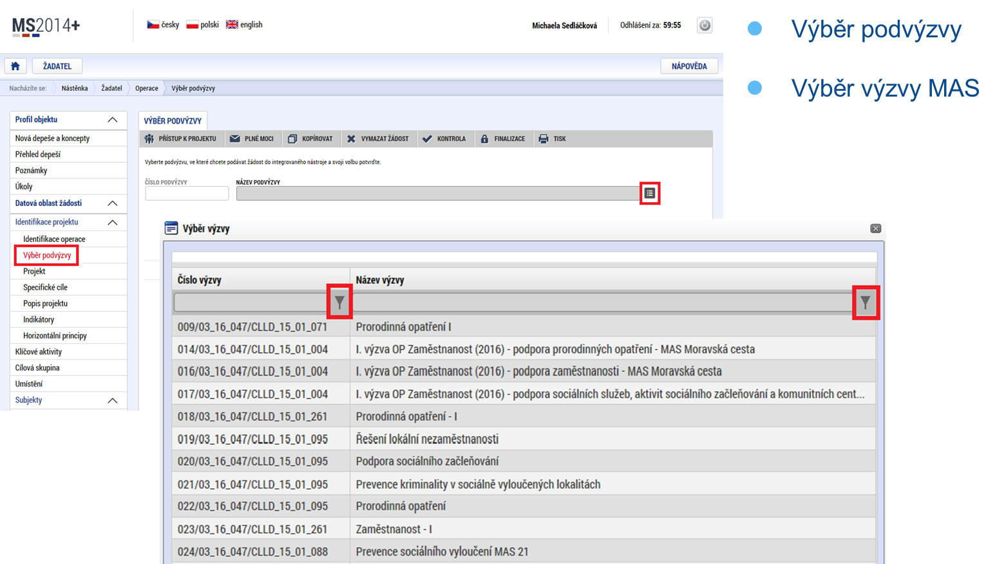
Vytvoření nové žádosti

Slide 54
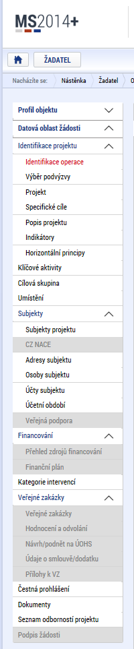
Pravidla pro vyplňování žádosti
Uživatel vyplňuje záložky postupně (!!!) podle navigačního menu v levé části obrazovky.
Jednou vepsaná data se propisují do dalších záložek, či umožní zaktivnění některých neaktivních záložek.
UKLÁDAT!!! každou vyplněnou záložku, či delší textové pole před jeho opuštěním uložte.
Pravidlo:
  Žlutě podbarvená pole = povinná
  Šedivě podbarvená pole = volitelná
  Bíle podbarvená pole = vyplňuje systém
Seznam jednotlivých záložek žádosti
Pomocí šipek možno seznam
rozbalovat či zabalovat
Šedivé záložky nejsou přístupné
  Zpřístupní se podle dat vyplňovaných během žádosti
  Nebo nejsou podle zadaných dat povinná
Možnosti vyplnění jednotlivých polí na záložkách
  Text, číslo, datum
  Výběr s rozbalovacího seznamu, kalendáře
  Checkboxy
  Výběr ze seznamu
  a přesunutí
  Nový záznam
Notes:
Pořadí vyplňování záložek není zcela individuální, u některých je nejprve nutné vyplnit nadřazený údaj v jiné části žádosti o podporu (do té doby je záložka šedě podbarvená).
Role uživatelů IS KP14+ ve vztahu k projektu: Editor, Čtenář, Signatář (vždy minimálně 1 osoba s touto rolí; pořadí signatářů se specifikuje v datech žádosti).
Není možné přidělit přístup někomu, kdo pro IS KP14+ neexistuje.
Správce přístupů je vždy jedním z editorů.

Slide 55
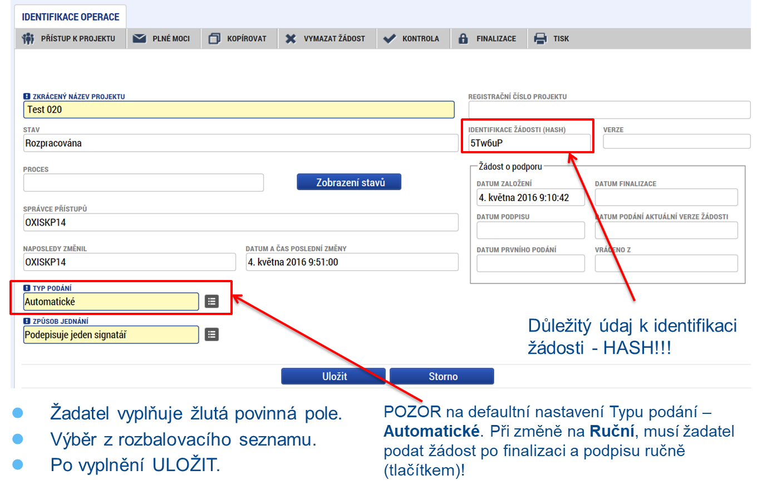
Příklady vyplňovaných záložek – IDENTIFIKACE OPERACE
Notes:
Zkrácený název projektu – Identifikační údaj sloužící k základní orientaci v systému
Typ podání – Automatické x Ruční
Automatické – automaticky po podpisu signatáře/ů
Ruční – aktivní účast žadatele přes tlačítko Podat žádost, které se vygeneruje po podpisu žádosti
Způsob jednání – nastavení pravidla pro podpis žádosti, provazba se záložkou Přístup k projektu (určení rolí)

Slide 56
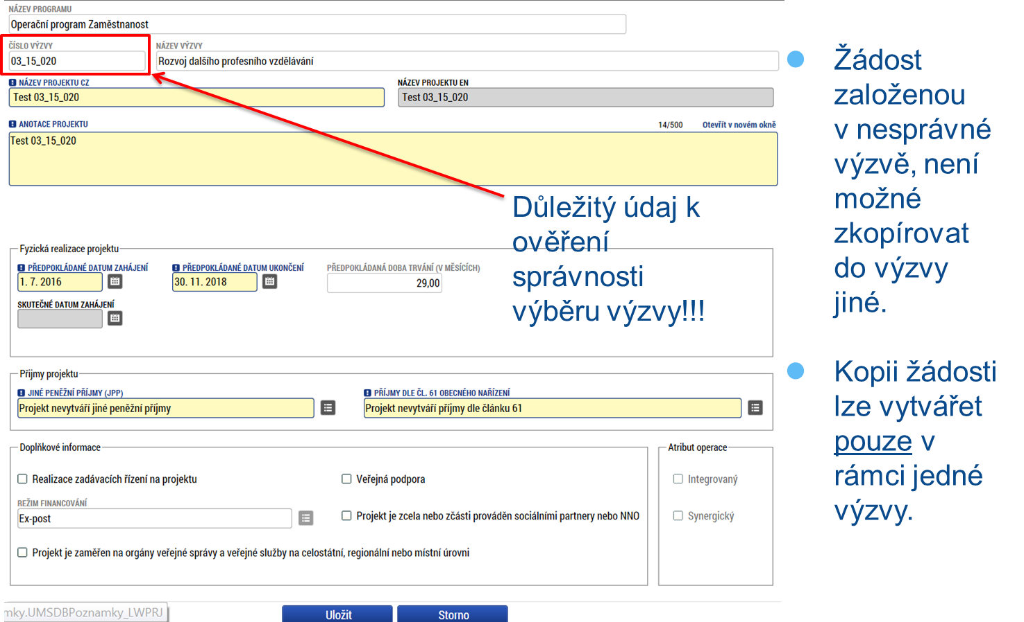
Projekt
Notes:
Název projektu
Anotace projektu – Stručné shrnutí projektu – bude zveřejněno v seznamu podpořených projektů
zobrazuje se na začátku žádosti
projekt v kostce, souhrnný obraz
jednoduše a výstižně (představte si, že píšete odstavec do novin pro projektem a tématem nedotčenou veřejnost)
úvodní informace pro hodnotitele
co, kdo, jak, proč, jak dlouho, za kolik
Datum zahájení a ukončení – předpokládané/skutečné
generuje se délka projektu
nutno respektovat limity nastavené výzvou
Jiné finanční příjmy – Vytváří x Nevytváří. Provazba s záložkou Rozpad financování
Příjmy dle čl. 61 obecného nařízení - Projekt nevytváří příjmy dle článku 61
Doplňkové informace – checkboxy
Realizace zadávacích řízení na projektu
Režim financování – nastaveno na výzvě
Veřejná podpora – orientační, není provázáno s další záložkou. Bude řešeno až před podpisem právního aktu
Projekt je zcela nebo zčásti prováděn sociálními partnery nebo NNO – checkbox s provazbou na indikátor – relevantní v případě, že žadatel je NNO nebo sociální partner

Slide 57
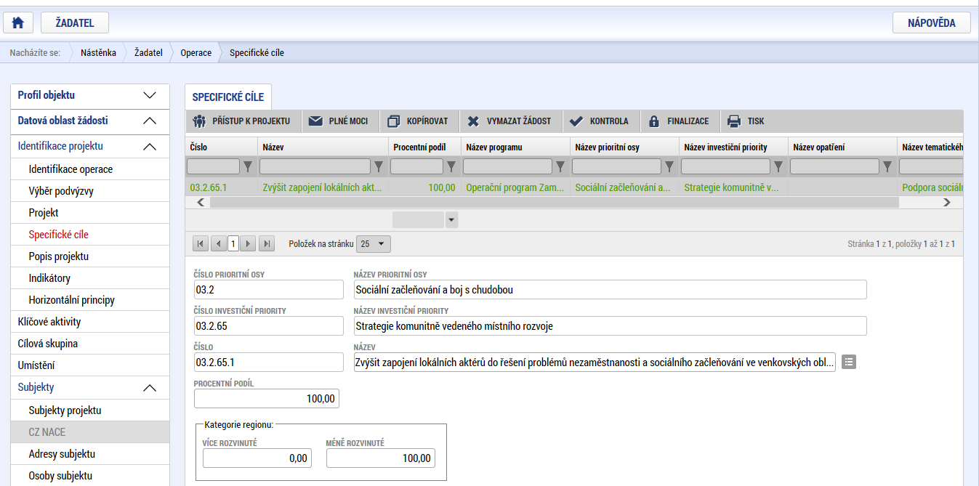
Specifické cíle
Záložka je vyplněna automaticky dle nastavení výzvy, data nelze editovat.
Automatický rozpad na méně a více rozvinuté regiony (% nastavené dle příslušné výzvy).
Notes:
Základní identifikace specifických cílů je nastavena na úrovni výzvy.
Název – žadatel vybírá z číselníku
Procentní podíl – míra aktivit projektu pod specifickým cílem
- zadané hodnoty nejsou pro příjemce závazné
- systém provádí kontrolu součtu procentních podílů jednotlivých cílů
- určený poměr je využit při automatických rozpadech v oblasti finančního plánu, indikátorů a kategorie intervencí

Slide 58
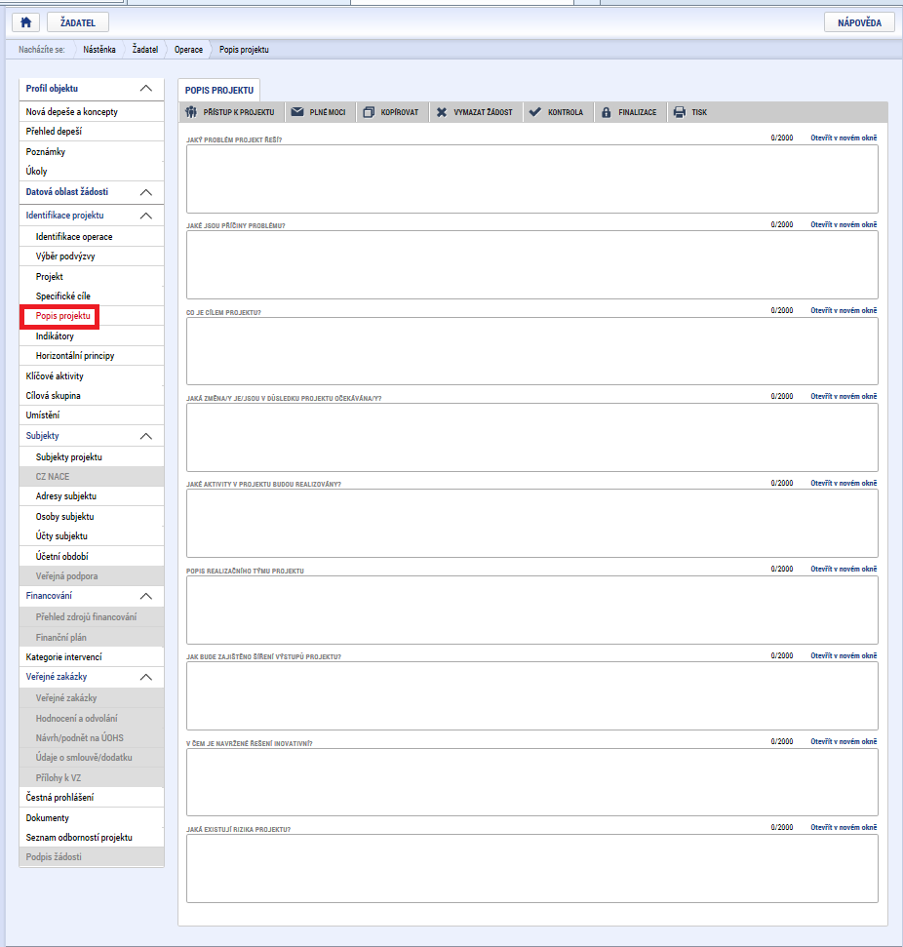
Popis projektu
Jaký problém projekt řeší?
Jaké jsou příčiny problému?
Co je cílem projektu?
Jaká/é změna/y je/jsou v důsledku projektu očekávána/y?
Jaké aktivity v projektu budou realizovány?
Popis realizačního týmu projektu.
Jak bude zajištěno šíření výstupů projektu?
V čem je navržené řešení inovativní?
Jaká existují rizika projektu?
Notes:
Jaký problém projekt řeší? – popis problému, proč ho řeší, koho se týká, důsledky neřešení
Jaké jsou příčiny problému? – popis příčin problému, doklady existence problému, zda byl již v minulosti řešen a s jakým výsledkem
Co je cílem projektu? – cíl/e projektu, provázanost cílů, měřitelnost, jak dosažení cíle řeší problém, jak ověřit dosažení cíle
Jaká/é změna/y je/jsou v důsledku projektu očekávána/y? – co se změní, obecnější než cíl, dopad na cílovou skupinu
- nová kolonka v žádosti, která rozvíjí kolonku „cíle“
- nutí žadatele popsat kvalitativní dopady projektu
- od instrumentálních cílů (cílem je usnadnit přístup rodičům po mateřské dovolené zpět do pracovního procesu) k efektům
(změnou bude získání pracovního uplatnění pro rodiče po mateřské dovolené a sladění rodinného a pracovního života)
- kvantifikovat tu změnu
Jaké aktivity v projektu budou realizovány? (N) – KA jsou dále řešeny na samostatné záložce – lze uvést odkaz na tuto záložku nebo stručný popis. Údaje zde uvedené nesmí být v rozporu s údaji na záložce KA.
Popis realizačního týmu projektu – všechny pozice v RT (NN i PN, příjemce i partner)
- hlavní činnosti
- rozsah zapojení
- odborná kapacita (ne konkrétní jména)
- omezený rozsah pole - samostatná příloha s odkazem
Jak bude zajištěno šíření výstupů projektu? (N) – produkty, povědomí cílové skupiny apod.
V čem je navržené řešení inovativní? (N) - osa 3 OPZ, výzvy zaměřené na sociální inovace.
- některé výzvy vyžadují popis toho, v čem je projekt inovativní, v čem je nový, neokoukaný
- tři základní roviny inovace:
buď zavádíte projektem zcela nové služby, zaplňujete mezeru na trhu
nebo existující služby modifikujete, rozšiřujete, posouváte, zkvalitňujete
nebo vytváříte komplex vzájemně provázaných nebo se doplňujících služeb, který násobí efekt každé jedné služby v takovém komplexu zařazené a mění situaci v místě celkově
Jaká existují rizika projektu? – rizika spojená s realizací projektu a návrh jejich řešení. Ta rizika, jejichž vzniku může příjemce předcházet (kapacita cílové skupiny, personální obsazení projektu, finanční zdroje apod.).

Slide 59
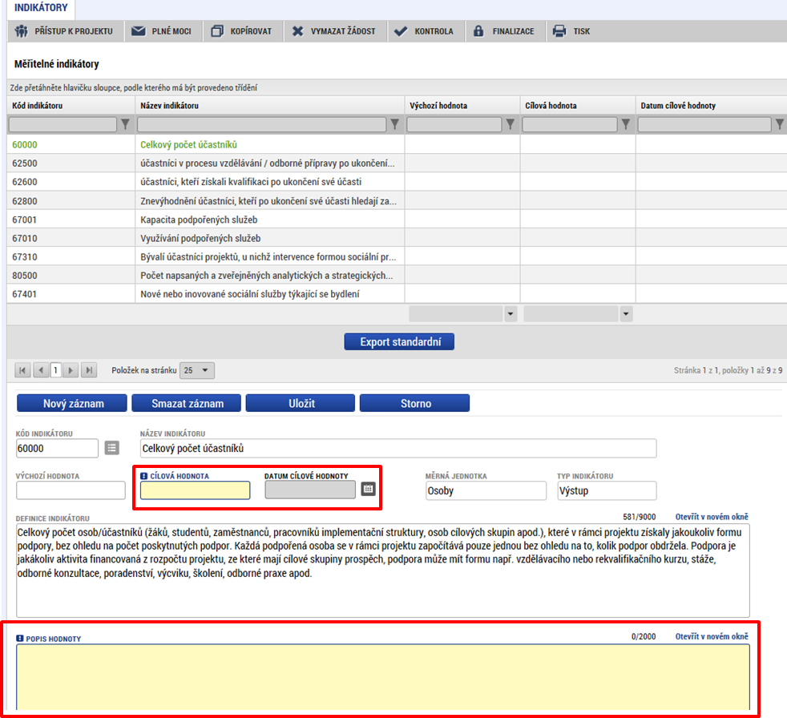
Indikátory
Indikátory aktuální pro danou výzvu se nabízí ze seznamu nebo ve výběru přes tlačítko Nový záznam.
Povinná pole:
  Cílová hodnota
  Datum cílové hodnoty
  Popis hodnoty
  případně Výchozí hodnota
Každý řádek (indikátor) je nutné po vyplnění uložit!
Notes:
Při vyplňování indikátorů musí žadatel uvést cílovou hodnotu a popis hodnoty u všech indikátorů v Žádosti o podporu (jedná se o povinná pole). Do Žádosti o podporu se načítají všechny indikátory z Výzvy ŘO OPZ č. 047. U nerelevantních indikátorů ve vztahu k zaměření Výzvy MAS uvede žadatel do pole cílová hodnota nulu a do pole popis hodnoty uvede, že indikátor je ve vztahu k zaměření Výzvy MAS nerelevantní (např. u Výzvy MAS vyhlášené na prorodinná opatření budou indikátory týkající se podpory sociálního podniku nerelevantní). Stejně tak bude žadatel postupovat i v případě, že indikátor bude relevantní ve vztahu k zaměření Výzvy MAS, ale žadatel neplánuje tuto aktivitu realizovat v rámci projektu (např. u Výzvy MAS na prorodinná opatření, která je vyhlášená na podporu dětských skupin a příměstských táborů, ale žadatel plánuje realizovat projekt pouze na příměstské tábory, budou indikátory vztahující se k podpoře dětských skupin s nulovými hodnotami a s popisem nerelevantní ve vztahu k aktivitám projektu).

Slide 60
Indikátory
Indikátory povinné k naplnění
  Žadatel má povinnost stanovit nenulovou cílovou hodnotu pro všechny relevantní indikátory (jakožto závazek), minimálně buď pro indikátor 6 00 00 – Celkový počet účastníků nebo 6 70 01 – Kapacita podpořených služeb.
  Žadatel v žádosti uvede způsob stanovení cílové hodnoty, jak bude naplňování indikátoru sledovat a dokládat.
  Při stanovení cílových hodnot žadatel vychází z plánovaných aktivit, zaměření projektu a jeho rozpočtu, nelze je libovolně měnit.
  Jsou součástí právního aktu, na jejich neplnění jsou navázány sankce (výše sankcí viz Obecná část pravidel pro žadatele a příjemce, kap. 18.1.1).
  Indikátor není relevantní
  – cílová hodnota 0.
  Výchozí hodnota indikátorů povinných k naplnění – vždy 0.
Indikátory povinné k vykazování
  Žadatel má povinnost sledovat dosažené cílové hodnoty u všech relevantních indikátorů.
  Na neplnění indikátorů povinných k vykazování nebude navázána sankce v právním aktu.
  Pokud je indikátor nerelevantní
  – cílová hodnota 0.
  U indikátorů, které se týkají účastníků, žadatel uvede vždy cílovou hodnotu 0 (hodnoty se načítají z monitorovacího listu podpořené osoby skrze IS ESF2014+).
  U indikátorů, které se netýkají účastníků, může žadatel uvést cílovou hodnotu 0 (hodnoty vykazuje příjemce prostřednictvím zpráv o realizaci projektu v ISKP14+).
  U všech projektů je doporučováno, aby byla stanovena cílová hodnota (sledována dosažená cílová hodnota) pro minimálně jeden výsledkový indikátor.
  Výchozí hodnota indikátorů povinných k vykazování – vždy 0.
Notes:
Indikátory povinné k naplnění (výstupové či výsledkové):
Každý projekt musí mít povinně stanovenou nenulovou hodnotu minimálně buď pro indikátor 6 00 00 - Celkový počet účastníků nebo
6 70 01 - Kapacita podpořených služeb!!!
Sledování parametrů týkajících se podpořených osob a související indikátory jsou detailně popsány v Obecné části pravidel pro žadatele a příjemce v rámci Operačního programu zaměstnanost v kapitole 18.
Žadatel není nucen k tomu, aby všechny osoby byly „účastníky“ a čerpaly povinně podporu nad stanovený limit.
Žadatel nebude znevýhodněn oproti projektům s vyššími cílovými hodnotami indikátorů za předpokladu, že zapojení osob, které nelze vykazovat v indikátoru, řádně odůvodní a popíše zamýšlené efekty.
Hodnotitel hodnotí žádost jako celek, nikoli jen s ohledem na plánované hodnoty indikátorů.
Vždy záleží na charakteru projektu, cílové skupiny a plánovaných efektech projektu.
6 00 00 - Celkový počet účastníků + indikátory týkající se „účastníků“
= osoby jednoznačně identifikované, které zároveň překročí hranici pro bagatelní podporu (tj. min. 40 hod., z toho min 20 hod. jinou formou než elektronickou)
Účastník započítán pouze jednou za projekt, bez ohledu na počet získaných podpor (víckrát ve více projektech).
Vykazování příjemcem skrze Monitorovací list podpořené osoby v IS ESF 2014+ (Pokyny pro evidenci podpory poskytnuté účastníkům projektu).
Celkový počet podpořených osob ≠ celkový počet účastníků!! (Žadatel předem popíše rozsah skupiny osob, kterou plánuje podpořit, ale která nebude pravděpodobně moci být zahrnuta do dosažených hodnot indikátorů).
Podpora by měla směřovat výhradně k osobám překračujícím bagatelní podporu a osobám, u kterých je jejich totožnost známá v potřebném rozsahu!!!
Podpora by měla směřovat výhradně k osobám z území MAS, pokud není zdůvodněno!!!
Indikátory povinné k vykazování
U projektů, které nebudou sledovat žádný výsledkový indikátor, musí být ze strany žadatele v žádosti o podporu povinně vyplněno textové pole popisující konkrétní cíle projektu včetně popisu očekávaných výsledků a změny, které má být prostřednictvím projektu dosaženo.
U indikátoru týkajícího se účastníků (6 73 15, 6 73 10, 6 25 00, 6 26 00, 6 28 0) je cílová hodnota vždy 0, protože se dosažené hodnoty načítají automaticky z IS ESF!!!
Indikátory, které se netýkají účastníků, příjemce vykazuje prostřednictvím Zpráv o realizaci projektu skrze ISKP14+ (8 05 00, 5 01 30, 5 01 10, 5 01 20, 5 01 05, 6 74 01).
Podrobné informace včetně definic jednotlivých indikátorů viz:
Obecná část pravidel pro žadatele a příjemce v rámci OPZ, kpt. 18
Systém záznamu rozsahu a typu podpory poskytnuté cílovým skupinám projektů
Bagatelní podpora:
Je stanoven limit, že účastníkem/podpořenou osobou z hlediska indikátorů, je pouze osoba, která:
a) získala v daném projektu podporu v rozsahu minimálně 40 hodin (bez ohledu na počet dílčích podpor, tj. počet dílčích zapojení do projektu) a zároveň
b) alespoň 20 hodin z podpory, kterou osoba v daném projektu získala, nemá charakter elektronického vzdělávání.
Evidence podpořené osoby:
U každé osoby je třeba znát jméno, příjmení, adresu bydliště a datum narození -monitorovací list podpořené osoby (na portálu www.esfcr.cz
https://www.esfcr.cz/monitorovani-podporenych-osob-opz).
Monitorovací list podpořené osoby je nezávazný formulář, který je možné využít při sběru údajů od jednotlivých osob podpořených v projektu. Pokud může příjemce (či partner) data potřebná pro sledování monitorovacích indikátorů podložit jinou průkaznou evidencí, není nutné formulář používat. Příjemce (či partner) je také oprávněn si obsah Monitorovacího listu podpořené osoby upravit (např. v něm nezjišťovat něco, co už je mu známo a eviduje to v podobě nějakého jiného dokumentu/databáze).
Díky sledování vymezených parametrů u podpořených osob bude příjemce schopen vykazovat dosažené hodnoty monitorovacích indikátorů týkajících se účastníků projektu.
Pokyny pro evidenci podpory poskytnuté účastníkům projektů:
Dosažené hodnoty u indikátorů týkajících se podpořených osob se do zprávy o realizaci projektu, kterou mají příjemci povinnost předkládat, dostanou prostřednictvím informačního systému IS ESF 2014+. Tento systém umožňuje zejména:
- monitoring osob podpořených projekty OPZ s maximálním využitím existujících dat evidovaných v agendových systémech MPSV, které jsou doplňovány sběrem dat od realizátorů jednotlivých projektů;
- monitoring akcí projektů ESF pro potřeby zájemců o účast na projektech prostřednictvím propojení s modulem Akce na portálu www.esfcr.cz;
- automatizovaný výpočet indikátorů týkajících se osob pro jednotlivé projekty a přenos dosažených hodnot indikátorů týkajících se podpořených osob do IS KP14+.
VAZBA IS KP14+ a IS ESF 2014+
IS ESF 2014+
Pro každého účastníka projektu veden záznam.
Rozsah sledovaných údajů (viz Obecná pravidla pro žadatele a příjemce).
Evidence poskytnutých podpor (typ podpory a rozsah podpory - k dispozici výběr z číselníku - bude zveřejněn na webu OPZ).
IS automaticky hlídá u jednotlivých osob limit bagatelní podpory.
IS z vyplněných údajů generuje hodnoty pro všechny indikátory týkající se účastníků a přenáší hodnoty do IS KP14+.
Přímá vazba na externí registry ÚP a ČSSZ.
IS KP14+
Editace pouze hodnot indikátorů netýkajících se účastníků.
Indikátory týkající se účastníků přebírány z IS ESF 2014+ bez možnosti editace.
MS2014+
Všechny indikátory sledované na úrovni dané výzvy, tj.:
Indikátory vykazované v rámci ZoR
Indikátory sledované po 6 a více měsících po ukončení účasti v projektu
Indikátory sledované z úrovně ŘO
Indikátory typu „počet projektů“ (žadatel zaškrtne checkbox na žádosti o podporu a systém toto propojí s příslušným indikátorem)

Slide 61
Indikátory povinné k naplnění
Indikátory povinné k naplnění (výstupové či výsledkové)
Kód | Název indikátoru | Měrná jednotka | Typ indikátoru
60000 | Celkový počet účastníků | Účastníci | Výstup
67001 | Kapacita podpořených služeb | Místa | Výstup
67010 | Využívání podpořených služeb | Osoby | Výsledek
10213 | Počet sociálních podniků vzniklých díky podpoře | Organizace | Výstup
10212 | Počet podpořených již existujících sociálních podniků | Organizace | Výstup
50001 | Kapacita podporovaných zařízení péče o děti nebo vzdělávacích zařízení | Osoby | Výstup
55102 | Počet podpořených komunitních center | Zařízení | Výstup

Slide 62
Indikátory povinné k vykazování
Indikátory povinné k vykazování (výsledkové), které se týkají účastníků
Kód | Název indikátoru | Měrná jednotka | Typ indikátoru
67315 | Bývalí účastníci projektů v oblasti sociálních služeb, u nichž služba naplnila svůj účel | Osoby | Výsledek
67310 | Bývalí účastníci projektů, u nichž intervence formou sociální práce naplnila svůj účel | Osoby | Výsledek
62500 | Účastníci v procesu vzdělávání/odborné přípravy po ukončení své účasti | Osoby | Výsledek
62600 | Účastníci, kteří získali kvalifikaci po ukončení své účasti | Osoby | Výsledek
62800 | Znevýhodnění účastníci, kteří po ukončení své účasti hledají zaměstnání, jsou v procesu vzdělávání/odborné přípravy, rozšiřují si kvalifikaci nebo jsou zaměstnaní, a to i OSVČ | Osoby | Výsledek

Slide 63
Indikátory povinné k vykazování
Indikátory povinné k vykazování (výsledkové), které se netýkají účastníků
Kód | Název indikátoru | Měrná jednotka | Typ indikátoru
80500 | Počet napsaných a zveřejněných analytických a strategických dokumentů (vč. evaluačních) | Dokumenty | Výstup
50130 | Počet osob pracujících v rámci flexibilních forem práce | Osoby | Výsledek
50110 | Počet osob využívajících zařízení péče o děti předškolního věku | Osoby | Výsledek
50120 | Počet osob využívajících zařízení péče o děti ve věku do 3 let | Osoby | Výsledek
50105 | Počet zaměstnavatelů, kteří podporují flexibilní formy práce | Podniky | Výstup
67401 | Nové nebo inovované sociální služby týkající se bydlení | Služby | Výstup

Slide 64
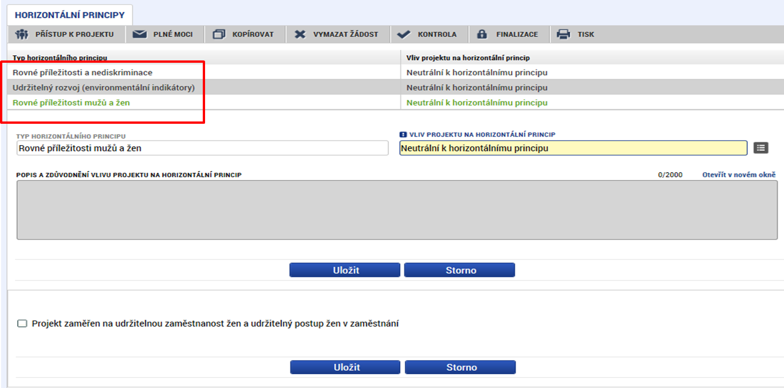
Horizontální principy
Nutno vyplnit všechny tři horizontální principy výběrem ze seznamu, případně popisem a zdůvodněním.
Nutno průběžně ukládat jednotlivé řádky.
Notes:
Rovné příležitosti a nediskriminace, Udržitelný rozvoj (environmentální indikátory), Rovné příležitosti mužů a žen – určení vlivu na princip
Cílené zaměření na horizontální princip - nutno uvést podrobnosti
Pozitivní vliv na horizontální princip – nutno uvést podrobnosti
Neutrální k horizontálnímu principu (vždy u udržitelného rozvoje)
Projekt zaměřen na udržitelnou zaměstnanost žen a udržitelný postup žen v zaměstnání - Checkbox se zaškrtává pouze u projektů, jejichž cílem je udržitelná zaměstnanost žen a udržitelný postup žen v zaměstnání.

Slide 65
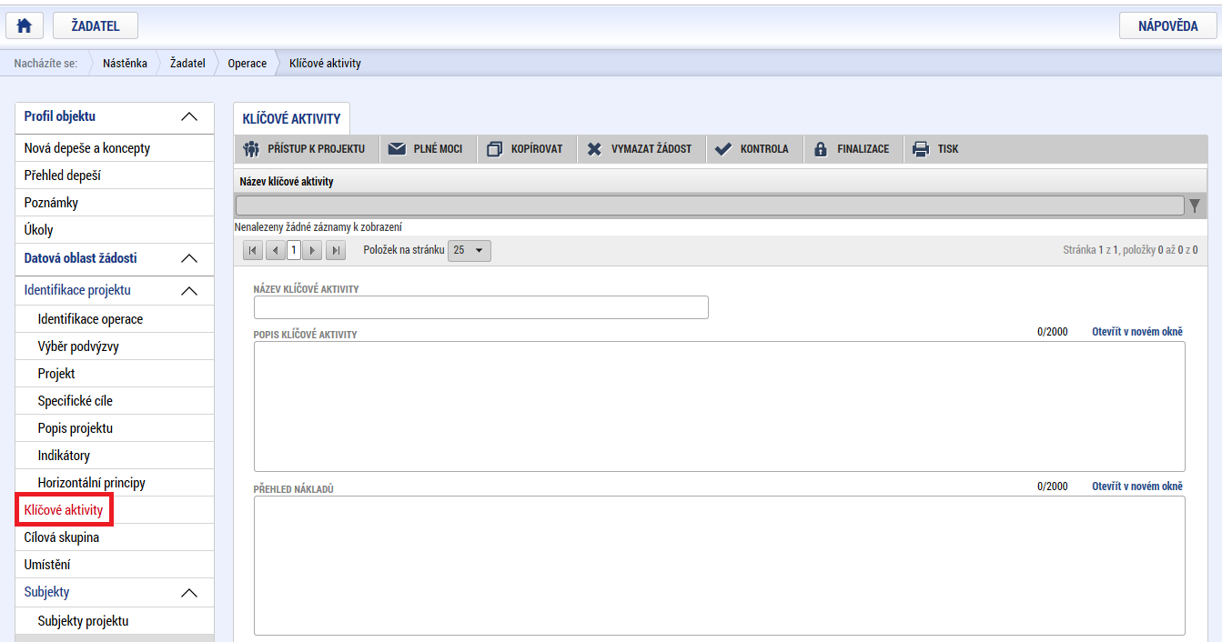
Klíčové aktivity
Notes:
Okno zobrazuje nahoře všechny dosud zapsané klíčové aktivity na projektu. V dolní části obrazovky je prostor, v němž uživatel zakládá nový záznam nebo edituje záznam, který si vybral k editaci z tabulky v horní části obrazovky.
Jednotlivé klíčové aktivity musí být v přímé vazbě na podporované aktivity uvedené v příslušné výzvě.
Každou další klíčovou aktivitu lze zadat přes tlačítko Nový záznam.
Pole na záložce sice nejsou označena jako povinná pole, přesto byla pro OPZ nastavena kontrola v tom smyslu, že nelze finalizovat projektovou žádost, u které by nebyla vyplněna alespoň 1 klíčová aktivita.
Zadává se každá aktivita zvlášť, po zadání je nutno záznam uložit.
Název
Popis – činnosti, způsob provádění, výstupy, časová dotace, provázanost s dalšími KA, apod. Podrobně popište plánovanou realizaci klíčové aktivity. Aktivity projektu by měly být logicky strukturovány a provázány.
Přehled nákladů – přímé náklady, vazba na rozpočet a hodnocení efektivity projektu. Uveďte, jaké náklady z přímých způsobilých výdajů, které jsou v rozpočtu projektu (na samostatné záložce) se vztahují k plnění dané klíčové aktivity. POZOR: Provazba popisu klíčové aktivity s rozpočtem je důležitá pro posouzení efektivity projektu.

Slide 66
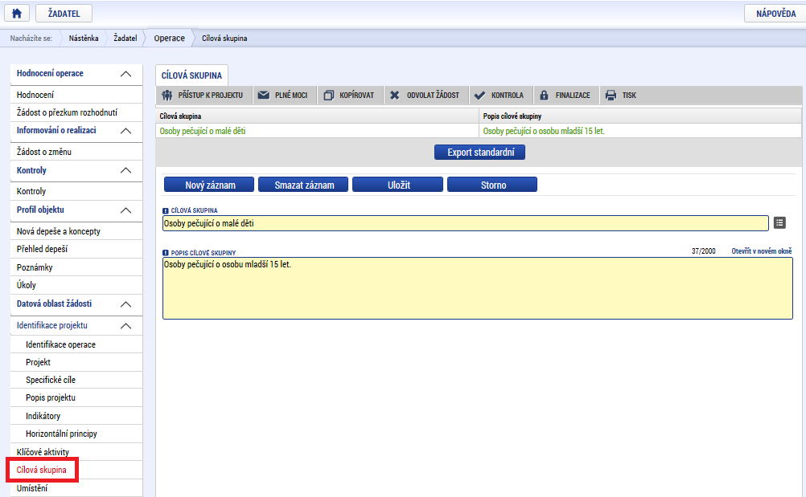
Cílová skupina
Notes:
Obsah číselníku nastaven na výzvě.
Cílová skupina – výběr z číselníku
Popis cílové skupiny – identifikace, velikost, struktura, potřeby, zapojení cílové skupiny v průběhu projektu.
Podstatná změna projektu - zahrnutí nové cílové skupiny, tj. rozšíření projektu i na osoby, na které projekt původně zaměřen nebyl.
Ke každé zvolené cílové skupině doplňte bližší popis, který by měl obsahovat zejména informace o identifikaci cílové skupiny, její velikosti a struktuře, popis potřeb cílové skupiny, posouzení potenciálu cílové skupiny uplatnit se na trhu práce a popis zapojení cílové skupiny v průběhu projektu.
Po zadání každé cílové skupiny je nutné záložku uložit pomocí tlačítka Uložit. Uložené údaje se zobrazí v souhrnné tabulce.

Slide 67
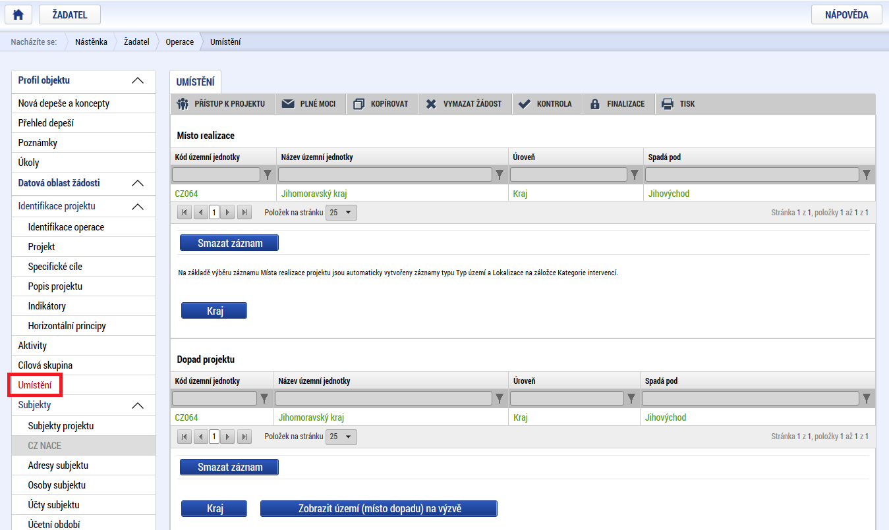
Umístění
Notes:
Povolené místo realizace a povolené místo dopadu projektu jsou stanovena ve výzvě.
Místo realizace - realizace aktivit projektu ve prospěch cílových skupin, příp. lokalita, kde vznikají výstupy či výsledky projektu. Detail kraje v ČR.
Místo dopadu - území, které má z realizace projektu prospěch. Může zahrnovat pouze území, z jehož alokace je daná výzva financována. Detail kraje v ČR. Pouze ČR.
Změna místa realizace nebo území dopadu, které nemají dopad na způsobilost výdajů – nepodstatná změna.
V rámci záložky Umístění vyplní žadatel údaje o tom, kde bude projekt realizován (Místo realizace) a na jaké území bude mít realizace projektu dopad (Dopad projektu).

Slide 68
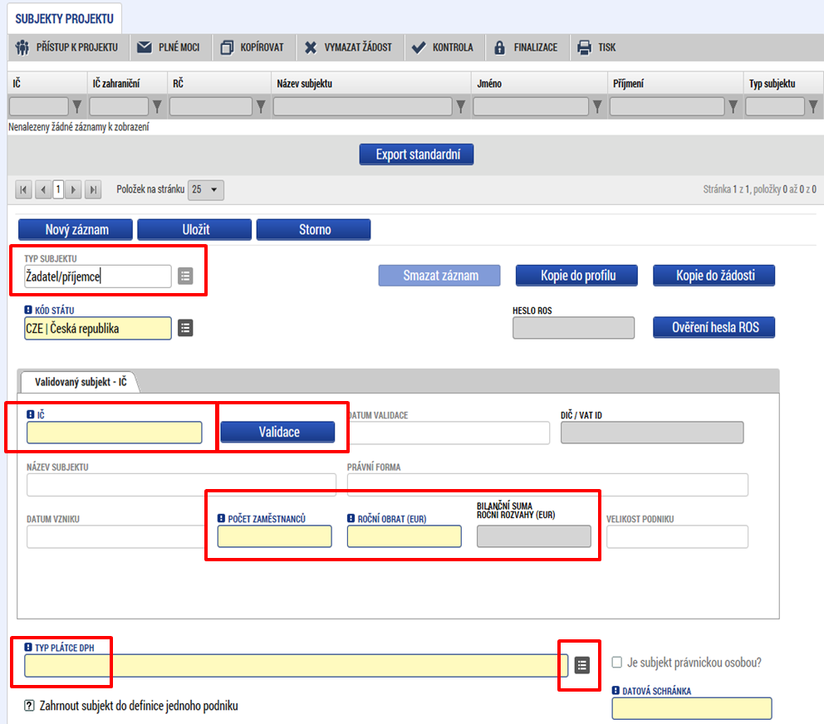

Subjekty projektu
Vybrat Typ subjektu.
Nejdůležitější je typ
Po zadání subjektu typu Žadatel/příjemce se zpřístupní záložka Rozpočet.
Vyplnit IČ a Validovat.
  Po úspěšné validaci jsou data doplněna z ROS (registr osob).
  Pokud nelze validovat, kontaktujte technickou podporu iskp@mpsv.cz.
  Počet zaměstnanců
  a Roční obrat – vazba
  na hodnocení projektu – eliminační kritérium Ověření administrativní, finanční
  a provozní kapacity žadatele.
Notes:
Údaje o subjektech, které se k projektu vztahují.
Přičemž v rámci této skupiny se rozlišují (a pokud jsou relevantní, musí být na této záložce vyplněny subjekty):
• Žadatel/příjemce
• Osoba s podílem v právnické osobě žadatele/příjemce
• Osoby, v nichž má žadatel/příjemce podíl
• Partner s finančním příspěvkem
• Partner bez finančního příspěvku
• Zřizovatel Obec
• Zřizovatel / Nadřízený kraj
• Zřizovatel OSS
• Financující kapitola SR
• Financující OSS
• Dodavatel
Viz Pokyny pro vyplnění formuláře žádosti o podporu z OPZ, kapitola 6.2.10 Záložka Subjekty projektu.
Na záložce se uvádí údaje za poslední uzavřené účetní období. Relevantní jsou údaje za poslední schválené účetní období. Pokud se údaje týkají nově založené společnosti, uveďte nuly.
Pole Roční obrat (EUR):
Jaké kurzy pro převod měn se používají?
Pro převod na EUR se použije kurz Evropské centrální banky ke dni účetní závěrky. Kurz je k dispozici na webových stránkách banky https://www.ecb.europa.eu/ecb/html/index.en.html.
V poli Typ plátce DPH se vybírá z číselníku:
• Nejsem plátce DPH
• Jsem plátce DPH a nemám zákonný nárok na odpočet DPH ve vztahu k aktivitám projektu
• Jsem plátce DPH a mám nárok na odpočet DPH ve vztahu k aktivitám projektu - tuto variantu zvolte i pro případy, kdy má subjekt nárok pouze na částečný odpočet DPH ve vztahu k aktivitám projektu
POZOR: Toto pole je povinné k vyplnění u všech typů subjektů. Relevantní je ovšem pouze pro ty subjekty, u kterých je předpokládáno, že podporu využijí na úhradu výdajů, které jim v souvislosti s realizací projektu vzniknou, tj. relevantní je pouze pro žadatele/příjemce a partnera s finančním příspěvkem.
Systém IS KP14+ je napojený na Základní registry. Systém základních registrů obsahuje tyto čtyři registry:
• Registr osob – ROS (gestorem je Český statistický úřad)
• Registr obyvatel – ROB (gestorem je Ministerstvo vnitra)
• Registr územní identifikace, adres a nemovitostí – RÚIAN (gestorem je Český úřad zeměměřický a katastrální)
• Registr práv a povinností – RPP (gestorem je Ministerstvo vnitra)

Slide 69
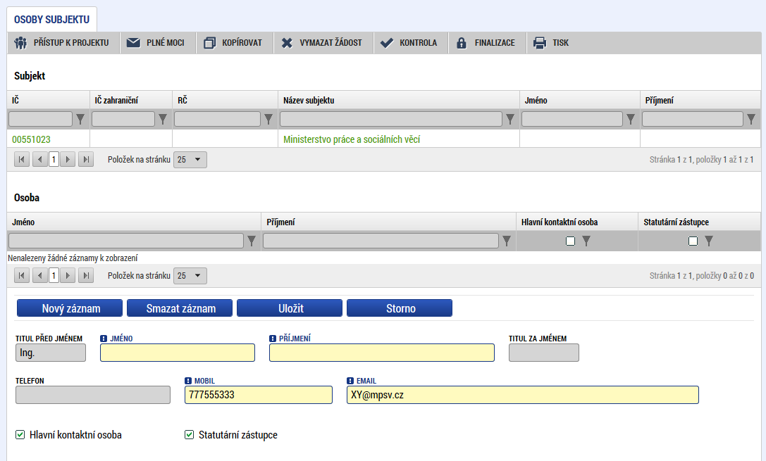
Osoby subjektu
Nutno vložit hlavní kontaktní osobu a minimálně jednoho statutárního zástupce (rozlišit zaškrtnutím checkboxu).
Každá další osoba je vložena pomocí Nový záznam.
Notes:
Osoby subjektu – musí být zadán statutární zástupce a hlavní kontaktní osoba – jméno, příjmení, telefon, e-mail

Slide 70
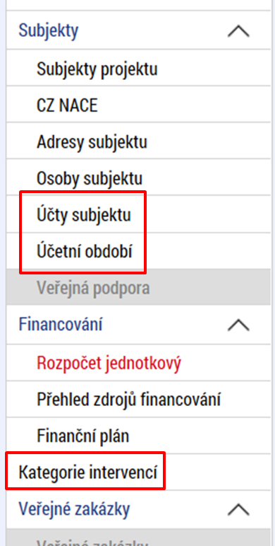
Účty subjektu, účetní období, kategorie intervencí
Záložky Účty subjektu, Účetní období a Kategorie intervencí se v žádosti o finanční podporu nevyplňují, jsou NEeditovatelné!!!
Žadatel vyplňuje až před přípravou právního aktu na vyzvání poskytovatele podpory.
Pokyny k doplnění žádosti o podporu v IS KP14+ před vydáním právního aktu (v aktuálním vydání).
  https://www.esfcr.cz/formulare-pro-uzavreni-pravniho-aktu-a-vzory-pravnich-aktu-o-poskytnuti-podpory-na-projekt-opz/-/dokument/798824
Notes:
Účty subjektu – až při tvorbě právního aktu.
Účetní období – až při tvorbě právního aktu, při veřejné podpoře.

Slide 71
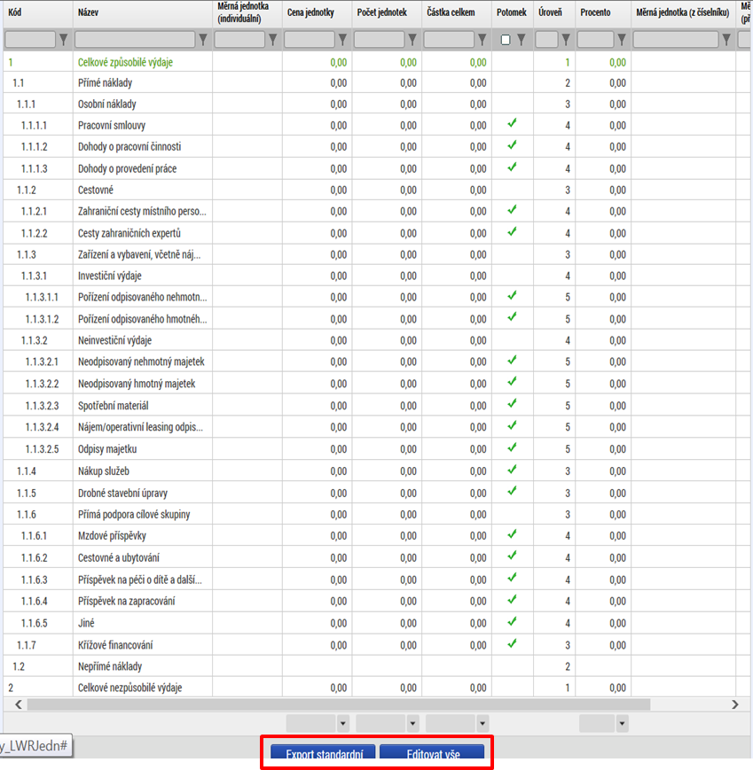
Rozpočet jednotkový
Přímá editace nákladů.
Editovat vše (tlačítko
pod rozpočtem) – umožňuje přímé vpisování nákladů do rozpočtu.
Po vyplnění celého rozpočtu stačí zmáčknout Uložit vše.
Možno exportovat
do Excelu!!!
Notes:
Základní struktura rozpočtu je stanovená (viz Pokyny k vyplnění), žadatel rozpočet specifikuje řádky v nižší úrovni struktury.
Potřebné být konkrétní (posouzení efektivity a hospodárnosti).
Zpracovává se jeden rozpočet (nedělá se detail po subjektech, ani detail na kalendářní roky).
Řádek Celkové nezpůsobilé výdaje OPZ nepoužívá, ale systém jej zobrazuje; NN se vypočtou automaticky.

Slide 72
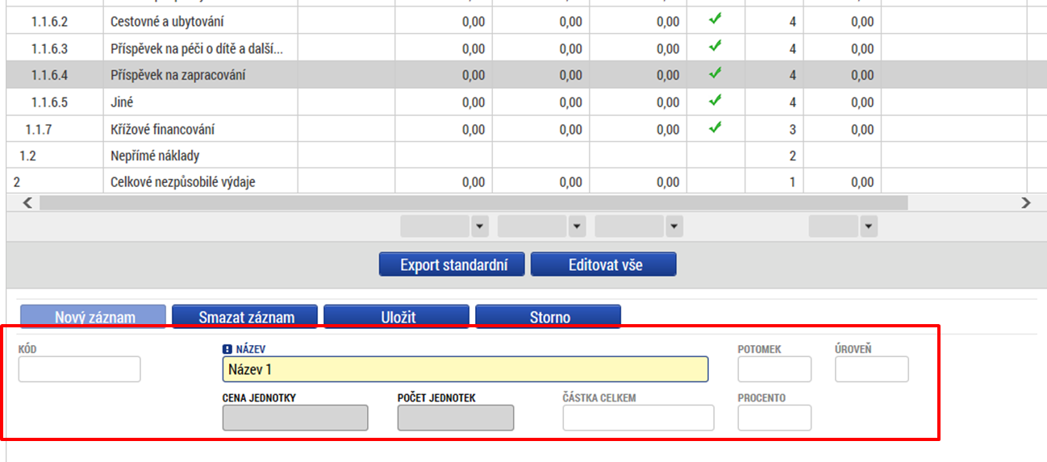
Rozpočet jednotkový
Editace po jednotlivých řádcích.
Aktivní řádek možno editovat přímo pod rozpočtem.
U položek označených zelenou fajfkou, je možno vytvářet podpoložky – přes tlačítko Nový záznam.
Každou vyplněnou/založenou položku je potřeba ULOŽIT!!!
Notes:
Pro zadání řádku nižší úrovně je nutné kliknout na položku úrovně, do které má být řádek založen; poté Nový záznam a vyplnit Název nákladu, Měrnou jednotku, Cenu jednotky a Počet jednotek.

Slide 73
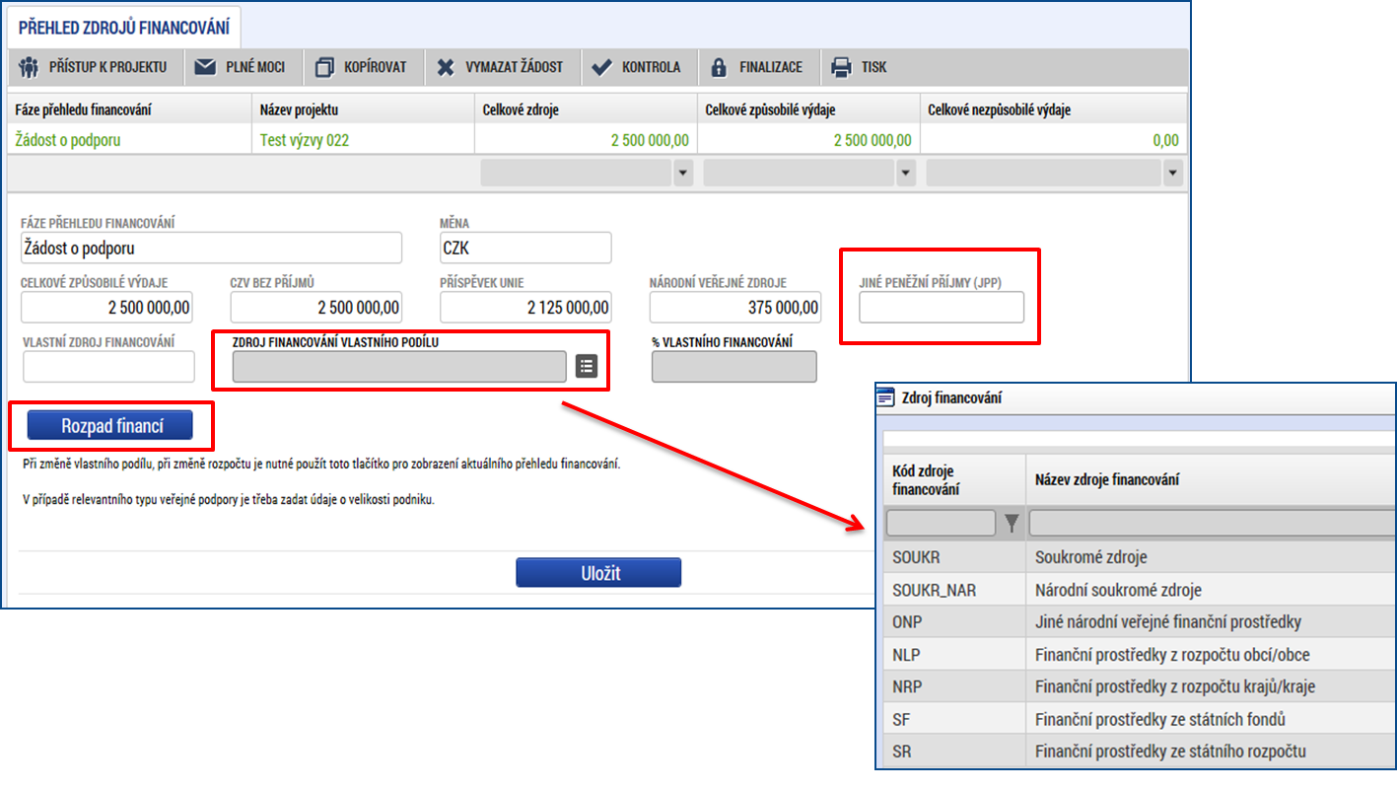
Přehled zdrojů financování
Rozpad zdrojů financování pomocí tlačítka Rozpad financí.
Po každé změně rozpočtu nutno provést rozpad financí znovu.
Notes:
Vyplněný rozpočet na žádosti o podporu je podkladem pro Přehled zdrojů financování. Rozpad na jednotlivé zdroje financování provádí systém na pokyn uživatele. Vyplnění je nutné tam, kde na základě textu výzvy k předkládání žádostí o podporu musí žadatel výdaje spolufinancovat z vlastního rozpočtu a současně nebylo možné toto procento v IS KP14+ navázat na právní formu žadatele.
Žadatel uvádí % spolufinancování ze svých zdrojů a typ zdrojů - % pro vlastní zdroj.
U některých právních forem je automaticky doplněno, z jaké kategorie financí je vlastní zdroj (např. rozpočet obce, jiné národní zdroje), u některých právních forem to nebylo možné stanovit (žadatel to musí upřesnit sám).
Pokud žadatel počítá s tím, že realizace projektu vygeneruje čisté příjmy (a to žadateli/příjemci či partnerům), je nutné je vyčíslit v poli Jiné peněžní příjmy.
Žadatel uvádí Jiné peněžní příjmy (JPP).
Uvádí se ČISTÉ příjmy, tj. ty, které jsou nad rámec výdajů za zdroje příjemce.
Kategorie Příjmy podle čl. 61 nejsou pro ESF projekty relevantní.
Na základě % vlastního zdroje a JPP se provede rozpad celkových způsobilých výdajů (z rozpočtu) na jednotlivé zdroje financování.
Při změně celkových způsobilých výdajů v rozpočtu je nutné znovu provést rozpad (hlídá finalizační kontrola).
Pro projekty, které budou spolufinancovány z vlastních zdrojů žadatele (případně partnera) platí pro vyplnění pole Jiné peněžní příjmy následující:
Do tohoto pole uvádějte jen tu část očekávaných příjmů, která převyšuje objem vlastního financování projektu. Příjmy nižší nebo rovnající se částce vlastního spolufinancování do tohoto pole nepište. (Podle pravidel příjmy nepřesahující částku, kterou do financování projektu vkládá příjemce podpory, nejsou čistými příjmy a nesnižují tak podporu projektu ze zdrojů ŘO.) Více informací o tom, jaké příjmy vygenerované projektem patří do čistých příjmů, je uvedeno ve Specifické části pravidel pro žadatele a příjemce v rámci OPZ pro projekty se skutečně vzniklými výdaji a případně také s nepřímými náklady.
Číselník může kromě „Národní soukromé zdroje“ nabízet položku „Soukromé zdroje“. Tuto položku ovšem v případě OPZ nikdy nevybírejte. Protože v případě OPZ se soukromé zdroje započítávají do národního spolufinancování (tj. prostředky, které musí doplňovat zdroje Evropského sociálního fondu, mohou pocházet jak z veřejných, tak ze soukromých zdrojů), je pro OPZ pro prostředky z privátního sektoru vždy používáno značení Národní soukromé zdroje.

Slide 74
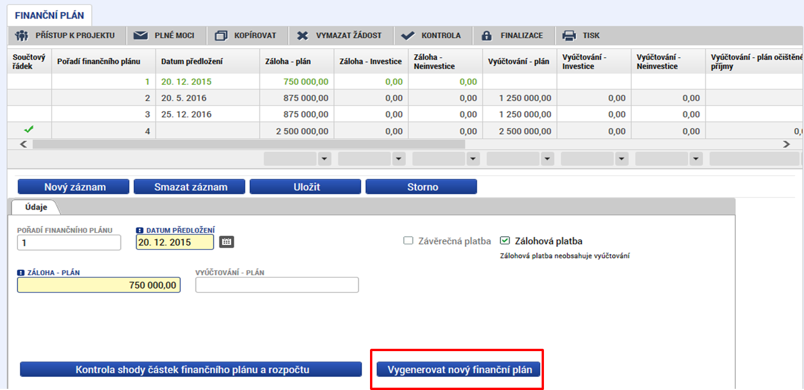
Finanční plán
Finanční plán se generuje automaticky, ale žadatel ho může ručně upravit.
Automatické generování FP je převzato z nastavení Výzvy ŘO do výzev MAS.
Kontrola shody částek finančního plánu a rozpočtu.
Notes:
Finanční plán se generuje automaticky, ale žadatel ho může ručně upravit. Automatické generování FP je převzato z nastavení Výzvy ŘO do výzev MAS.
Obsahuje tolik řádků, kolik žádostí o platbu se na projektu dá předpokládat (obecně 1x za 6 měsíců); případně se upraví před vydáním právního aktu či následně.
EX ANTE: pole Záloha – plán pro zálohu a Vyúčtování – plán pro vyúčtování zálohy
EX POST: pole Vyúčtování – plán
Uvádí se částky za všechny zdroje financování projektu (včetně případných vlastních zdrojů žadatele).
Uvádí se datum předložení žádosti o platbu:
- předkládané v průběhu realizace projektu 1 měsíc od konce monitorovacího období
- u závěrečné žádosti o platbu pak 2 měsíce od ukončení posledního monitorovacího období, tj. od ukončení realizace projektu
Finanční plán musí odpovídat celkovým způsobilým výdajům v rozpočtu (hlídá finalizační kontrola).

Slide 75
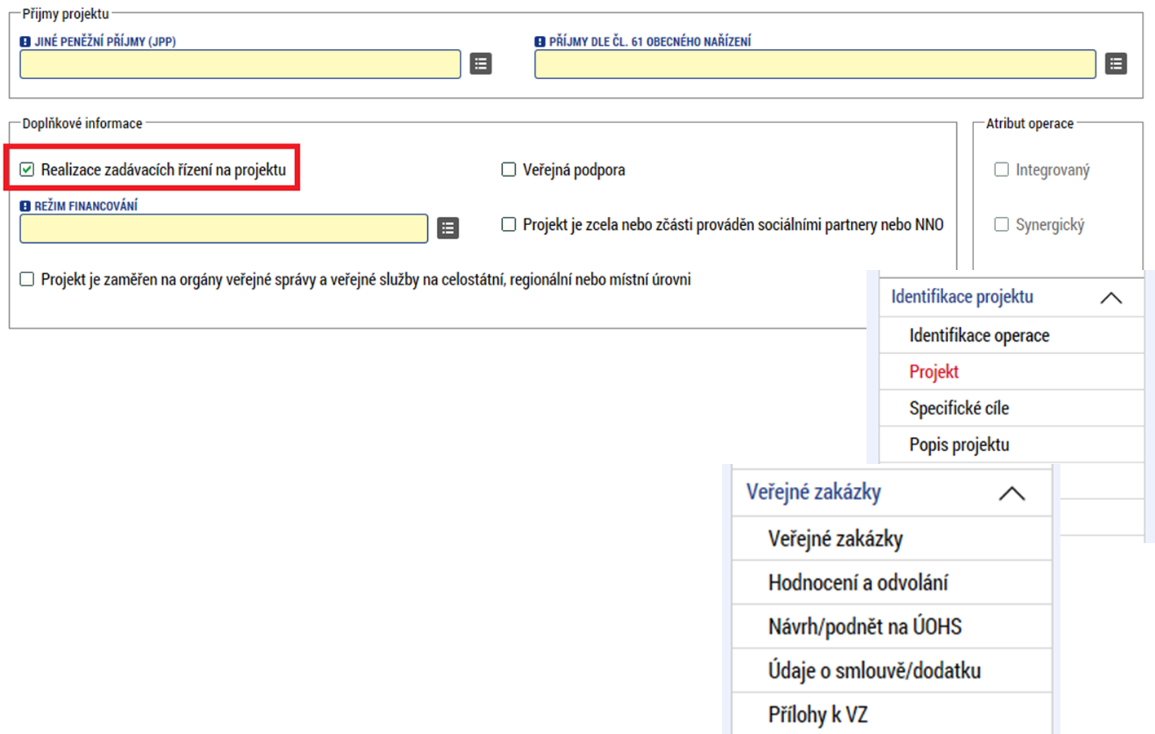
Veřejné zakázky
Záložka Projekt
(sekce Identifikace projektu)
Záložka Veřejné zakázky
Zjednodušeně se jedná o zakázky
s předpokládanou hodnotou dosahující či vyšší než 400.000 Kč bez DPH nebo s přepokládanou hodnotou dosahující či vyšší než 500.000 Kč
bez DPH v případě, že zadavatel nepatří mezi veřejné
či sektorové zadavatele podle § 2 odst. 2 a 6 zákona
č. 137/2006 Sb., o veřejných zakázkách, a zároveň podpora poskytovaná na tuto zakázku není vyšší než 50 %.
Notes:
Oblast Veřejných zakázek se zaktivuje po zaškrtnutí checkboxu Realizace zadávacích řízení na projektu na záložce Projekt (sekce Identifikace projektu) a uložení této změny.
IS KP14+ používá pro zadávací řízení i pro výběrová řízení pojem veřejné zakázky.
Jakmile je změna uložena, jsou zpřístupněny datové oblasti k zadání údajů o plánovaných (či už zrealizovaných) výběrových/zadávacích řízeních. Jedná se o zaktivnění následujících záložek:
• Veřejné zakázky
• Hodnocení a odvolání
• Návrh/podnět na ÚOHS
• Údaje o smlouvě/dodatku
• Přílohy k VZ
V IS KP14+ se k zakázkám vyplňují záložky
1) Veřejné zakázky, 2) Údaje o smlouvě/dodatku, 3) Hodnocení a odvolání, 4) Návrh/podnět na ÚOHS, 5) Přílohy k VZ
Záložka Údaje o smlouvě/dodatku
Zakládá se každá podepsaná smlouva i dodatek
Záložka Hodnocení a odvolání
Údaje o procesu zadávání a také o vybraném dodavateli
Dodavatel musí být nejprve zaevidován mezi SUBJEKTY projektu
Lze vyplnit údaje k případným námitkám vzneseným k zadavateli
Záložka Návrh/podnět na ÚOHS
Eviduje se agenda týkající se řízení ze strany ÚOHS
Záložka Přílohy k VZ
Záložka Přílohy k VZ slouží k předání dokumentace k zakázce na ŘO
Záložka Veřejné zakázky
Uživatel eviduje všechny zakázky s vazbou na projekt (včetně těch plánovaných), které musí na základě pravidel OPZ nebo právních předpisů zadat prostřednictvím zadávacího/výběrového řízení, více viz Obecná část pravidel pro žadatele a příjemce v rámci OPZ.

Slide 76
Veřejné zakázky
Méně než 400/500 tis. Kč bez DPH | Od 400/500 tis. Kč do 2mil./6mil. Kč bez DPH | Od 2 mil./6mil. Kč bez DPH
Neprovádí se výběrové řízení | Výběr dodavatele je vázán na VŘ | Výběr dodavatele je vázán na VŘ
Rozhodnutí o dodavateli vychází z dříve získaných informací na trhu (resp. cenách) nebo průzkumu trhu Doložení účetního dokladu – zřejmý předmět zakázky, množství plnění a cena | Povinnost zveřejnit výzvu na esfcr.cz Zápis o hodnocení nabídek Písemná smlouva s dodavatelem (alespoň ve formě písemné potvrzené objednávky dodavatelem) | Dle zákona č.137/2006 Sb., o veřejných zakázkách Povinnost zveřejnění Zápis o posouzení a hodnocení nabídek Písemná smlouva s dodavatelem (nepostačuje objednávka)
ÚČELOVÉ DĚLENÍ PŘEDMĚTU VZ JE NEPŘÍPUSTNÉ !!!
Notes:
Veřejným zadavatelem podle § 2 odst. 1 zákona je ČR, státní příspěvková organizace, územní samosprávný celek nebo příspěvková organizace, u níž funkci zřizovatele vykonává územní samosprávný celek.
Dotovaným zadavatelem je právnická nebo fyzická osoba, která zadává veřejnou zakázku hrazenou z více než 50 % z peněžních prostředků z veřejných zdrojů, nebo pokud peněžní prostředky poskytnuté na veřejnou zakázku z těchto zdrojů přesahují 200.000.000 Kč, přičemž se může jednat i o peněžní prostředky poskytované prostřednictvím jiné osoby (např. partnerovi prostřednictvím příjemce).
Sektorovým zadavatelem je osoba vykonávající některou z relevantních činností podle § 4 zákona (např. v odvětvích teplárenství, plynárenství, elektroenergetiky, vodárenství aj.) za zákonem blíže specifikovaných podmínek.
Veřejnými zakázkami malého rozsahu jsou veřejné zakázky na dodávku či nákup služeb, jejichž předpokládaná hodnota nedosahuje 2.000.000 Kč bez DPH, a zakázky na stavební práce, jejichž předpokládaná hodnota nedosahuje 6.000.000 Kč bez DPH. Podlimitními a nadlimitními veřejnými zakázkami jsou veřejné zakázky s předpokládanou hodnotou vyšší, než je uvedeno v předchozí větě.
Obchodní společnosti, družstva, neziskové organizace, fyzické osoby a další neveřejní zadavatelé zadávají zakázky na dodávky či služby s předpokládanou hodnotou nejméně 2.000.000 Kč bez DPH a vyšší (resp. zakázky na stavební práce s předpokládanou hodnotou nejméně 6.000.000 Kč bez DPH a vyšší) podle kap. 20.5 (tj. kapitoly pro zadávání zakázek, na které se nevztahují postupy upravené zákonem č. 137/2006 Sb.) pouze v případech, kdy bude jejich zakázka hrazena nejvýše z 50 % z veřejných zdrojů. Bude-li zakázka takových zadavatelů hrazena z více než 50 % z veřejných zdrojů, zadávají zakázky přesahující hodnotu 2.000.000 Kč bez DPH v režimu zákona č. 137/2006 Sb.
Veřejným zadavatelem je také jiná právnická osoba, pokud byla založena či zřízena za účelem uspokojování potřeb veřejného zájmu, které nemají průmyslovou nebo obchodní povahu, a pokud je financována převážně státem či jiným veřejným zadavatelem nebo je státem či jiným veřejným zadavatelem ovládána nebo stát či jiný veřejný zadavatel jmenuje či volí více než polovinu členů v jejím statutárním, správním, dozorčím či kontrolním orgánu.
Pokud tito zadavatelé nepatří jako tzv. jiná právnická osoba mezi veřejné zadavatele, kteří jsou povinni zadávat podlimitní a nadlimitní zakázky postupy podle zákona, resp. mezi sektorové zadavatele, kteří postupy podle zákona zadávají své nadlimitní zakázky.
MAS (resp. Příjemci) se řídí podmínkami stanovenými v Obecné části pravidel pro žadatele a příjemce v rámci OPZ, kapitola 20 Pravidla pro zadávání zakázek.
Kontrolu administrace VZ provádí ŘO.
Od přepokládané hodnoty VZ 2 mil. Kč bez DPH se musí veřejný a dotovaný zadavatel řídit zákonem č.137/2006 Sb., o veřejných zakázkách.
Výdaje na pořízení plnění musí i v OPZ splňovat pravidla hospodárnosti, efektivnosti a účelnosti.
Dále je zadavatel povinen dodržet zásady transparentnosti, rovného zacházení a nediskriminace.

Slide 77
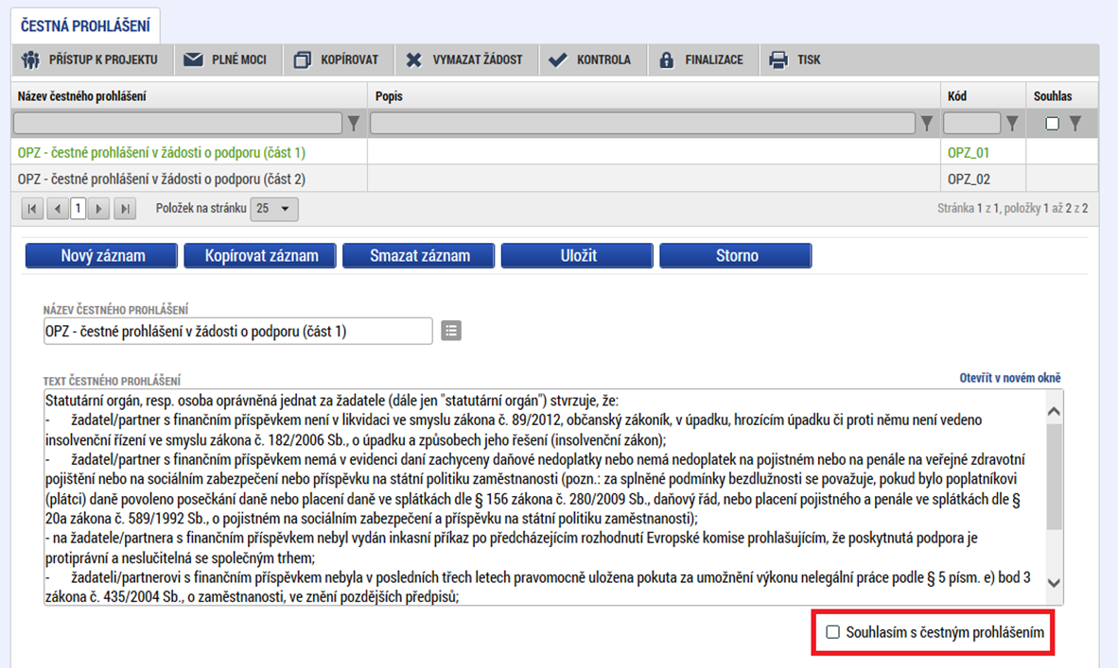
Čestné prohlášení
Zaškrtnout checkbox u požadovaných čestných prohlášení a každý řádek uložit.
Editace se omezuje na vyznačení souhlasu s textem prohlášení, textové pole s obsahem prohlášení nelze editovat.
Notes:
Žadatel nemůže editovat, musí potvrdit soulad s obsahem předpřipraveného prohlášení.
Potvrzuje např. pravdivost údajů, bezdlužnost, absenci citlivých údajů v žádosti, souhlasí s uváděním v seznamu příjemců, vylučuje dvojí financování, akceptuje, že neumožnění ex ante kontroly je důvod pro vyloučení z hodnocení, bere na vědomí závazek mít aktivní datovou schránku.
Z technických důvodů je čestné prohlášení v IS KP14+ evidováno ve dvou částech; žadatel musí na každou část kliknout (tj. otevřít jej pro editaci) a potvrdit, že s čestným prohlášením souhlasí (zaškrtnutím checkboxu „Souhlasím s čestným prohlášením“).

Slide 78
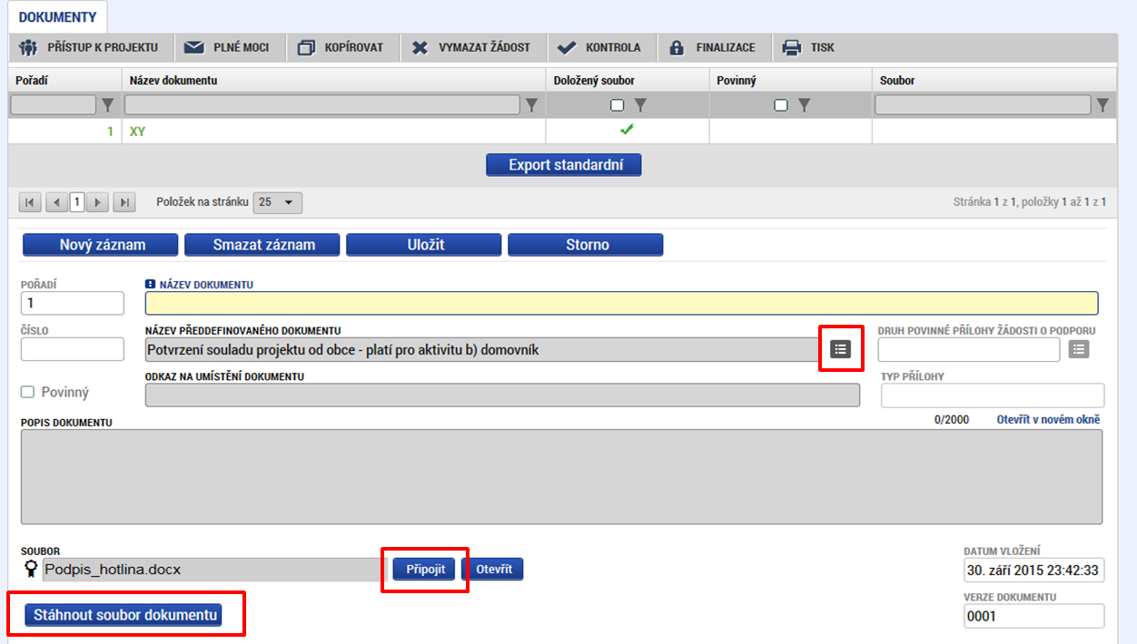
Dokumenty
Požadované dokumenty jsou uvedeny v textu výzvy MAS/ŘO.
Předdefinovaný vzor/formulář přílohy stáhnete přes tlačítko Stáhnout soubor dokumentu.
Tlačítkem Připojit fyzický soubor připojíte a záznam uložte.
Notes:
Patří sem všechny přílohy žádosti o podporu (povinné i nepovinné).
Systém automaticky přílohy čísluje, uživatel každé příloze připojuje vlastní název.
Pokud výzva k předkládání žádostí o podporu stanovila povinnost předložit spolu se žádostí o podporu nějaký dokument, pak je tato povinná příloha zařazena do číselníku v poli „Název předdefinovaného dokumentu“.
Pokud se nejedná o povinnou přílohu, pak se toto pole ponechává prázdné.
Záložka Seznam odborností projektu je pro žadatele needitovatelná, žadatel na této záložce žádná data nevyplňuje.

Slide 79

Operace se žádostí
Horní příkazový řádek obsahuje:
  Přístup k projektu
  Plné moci
  Kopírovat
  Vymazat žádost
  Kontrola
  Finalizace
  Tisk

Slide 80
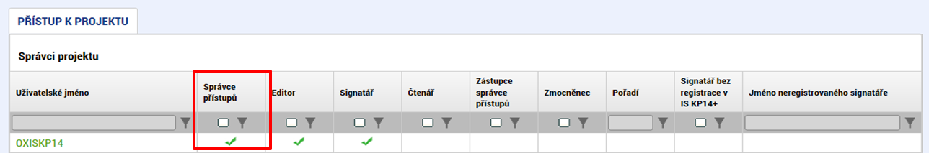
Přístup k projektu
Uživatel, který žádost založil se automaticky stává Správcem přístupů.
Možno zpřístupnit žádost dalším uživatelům, včetně pracovníků technické podpory iskp@mpsv.cz.
Nastavit práva uživatelů:
  Čtenář
  Editor
  Signatář
  Správce přístupů
  Zástupce správce přístupů
Notes:
Stisknutím tlačítka Přístup k projektu se zobrazí obrazovka, v rámci které lze přidělit/odebrat role v rámci dané žádosti o podporu konkrétním uživatelům, kteří jsou v IS KP14+ registrováni. S výjimkou níže uvedeného „Neregistrovaného signatáře“ není možné přidělit přístup k žádosti/projektu někomu, kdo pro aplikaci IS KP14+ jako uživatel neexistuje. Neregistrovaný signatář navíc skutečný přístup nemá, protože bez uživatelského konta v IS KP14+ nemůže data žádným způsobem prohlížet ani editovat.
Uživatel, který žádost o podporu založil, je aplikací IS KP14+ určen jako správce přístupů a má právo přidělit/odebrat k dané žádosti příslušné role dalším uživatelům.
Rozlišují se role:
- čtenář = data jsou mu zobrazena pouze k náhledu,
- editor = má možnost zápisu změn,
- signatář = je odpovědný za podepisování žádosti o podporu a na ní navázaných prvků, které samostatný podpis vyžadují,
- správce přístupů
- zástupce správce přístupu = role, která má stejná práva jako správce přístupu.
Upozornění!
Přístup k žádosti nelze měnit (přidávat nové přístupy/rušit přístupy stávající), pokud je žádost o podporu ve stavu „Finalizována“. Ve všech ostatních stavech (tj. ve stavu Rozpracována i Podána) lze měnit přístupy k žádosti (přidávat i rušit sdílení osob).

Slide 81
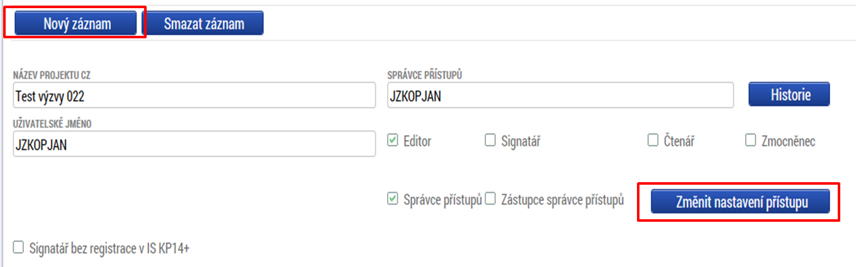
Přístup k projektu
Přidělení přístupu novému uživateli pomocí tlačítka Nový záznam.
Změna práv stávajících uživatelů – Změnit nastavení přístupů.
Notes:
Přidělení role
Stiskem tlačítka Nový záznam, zadáním uživatelského jména osoby, pod nímž je registrována v IS KP14+ a zaškrtnutím vybraného checkboxu (editor, signatář, čtenář) se příslušnému uživateli přiřadí konkrétní role k dané žádosti o podporu. Pokud je signatářů na žádosti založeno více než jeden, určuje se i pořadí, v jakém mají žádost o podporu podepisovat. Tlačítkem Uložit se záznam uloží.
Pro možnost finalizace a následného podpisu žádosti o podporu je nutné, aby v rámci žádosti vystupoval alespoň jeden uživatel s přiřazenou rolí signatář.
Signatář musí disponovat kvalifikovaným elektronickým podpisem (typ: osobní kvalifikovaný certifikát). Bez tohoto podpisu nemůže dokumentaci v IS KP14+ podepisovat.
POZOR: Během kontroly formálních náležitostí bude ověřováno, zda předloženou žádost o podporu podepsala osoba oprávněná za žadatele jednat (statutární zástupce, OSVČ).
Role signatáře ovšem nemusí být vždy přidělena statutárnímu zástupci (resp. v případě, že žadatelem je osoba samostatně výdělečně činná, pak této fyzické osobě), pokud je k žádosti připojena plná moc (či vnitřní předpis subjektu žadatele, který opravňuje určitou osobu k vystupování za subjekt žadatele vůči ŘO); k tomuto tématu více viz další slide Plné moci.

Slide 82
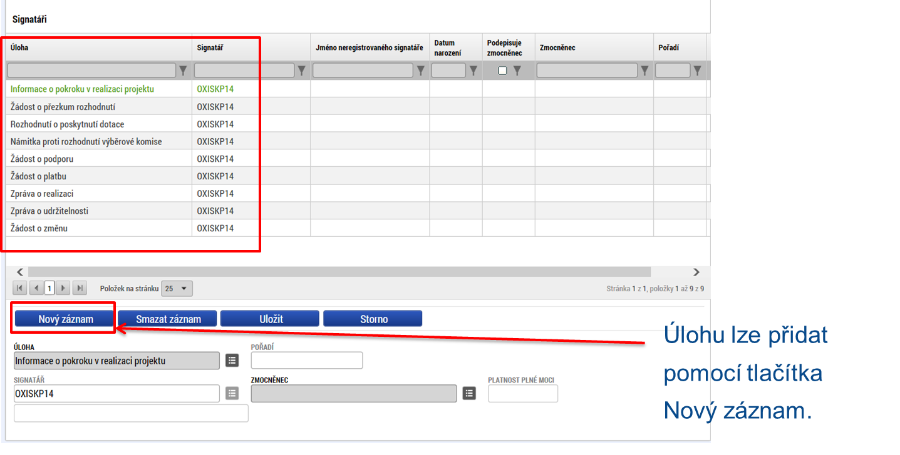
Přístup k projektu
Pokud má aplikace ISKP14+ umožnit signatáři podepsat žádost, musí mu být přidělena Úloha k podpisu.

Slide 83
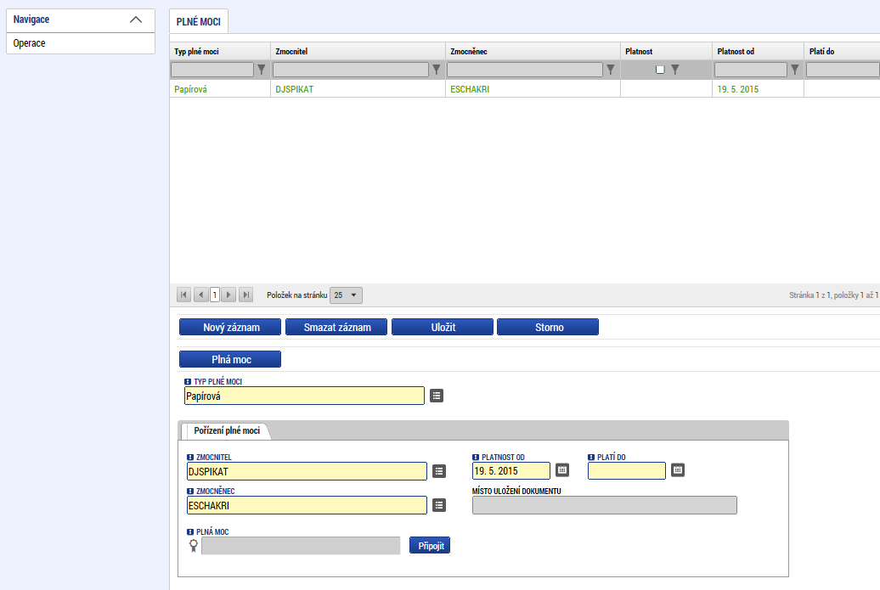
Plné moci
Notes:
V systému IS KP14+ je zapracována funkcionalita umožňující určité osobě (zmocniteli) pověřit podepsáním vybraných úloh nějakého jiného uživatele registrovaného v IS KP14+ (tj. zmocněnce).
Zmocnitelem je vždy statutární zástupce organizace (resp. v případě, že žadatelem je osoba samostatně výdělečně činná, pak tato fyzická osoba), tj. osoba, která je oprávněná zastupovat žadatele vůči ŘO.
Jak zmocnitel, tak zmocněnec musí být (před tím, než má dojít k zapsání plné moci do systému) na žádosti evidovaní jako uživatelé s rolí signatářů. Zatímco zmocnitel může být (pokud plná moc nemá být podepsaná elektronicky přímo v IS KP14+) evidován jako „Neregistrovaný signatář“ (viz kap. 5.1 Přístupy k projektu), zmocněnec musí být registrovaným uživatelem IS KP14+.
V případě, kdy bude využito tzv. papírové plné moci (viz níže), pak postačuje, aby byl zmocnitel na žádosti o podporu založen jako „Neregistrovaný signatář“, ale tento záznam může založit jakýkoli editor projektu.
Zmocněnec musí vždy disponovat osobním kvalifikovaným elektronickým podpisem (bez tohoto podpisu nemůže dokumentaci v IS KP14+ podepisovat).
V rámci výběru typu plné moci uživatel vybere, zda se jedná o plnou moc „elektronickou“, nebo „papírovou“.
Elektronickou plnou mocí se rozumí, že signatář podepíše plnou moc přímo v aplikaci IS KP14+ a uživatel, který je na základě plné moci zmocněn k nějakému úkonu, přímo v IS KP14+ potvrdí svým podpisem přijetí této plné moci. Podpisy se připojují k souboru, který je třeba vložit do IS KP14+.
Plné moci
Nutné podepsat zmocnění v IS KP14+ nebo vložit sken listiny se zmocněním.
Listinnou plnou mocí mohou být také vnitřní předpisy organizace, ze kterých vyplývá, že organizaci je oprávněn zastupovat např. řídící pracovník na určité pozici, avšak i vnitřní předpisy musí být podepsány.
Uvádí se platnost plné moci od – do.
Nutné nastavit, pro jaké činnosti je plná moc platná (zda jen pro žádost o podporu, nebo i další úkony).
Žadatel ovšem musí originál papírové plné moci archivovat a na vyžádání jej ŘO poskytnout, příp. na vyžádání zajistit úředně ověřenou kopii nebo konvertovanou elektronickou verzi této plné moci (kap. 5.2 Pokyny pro vyplnění formuláře žádosti o podporu z OPZ).

Slide 84
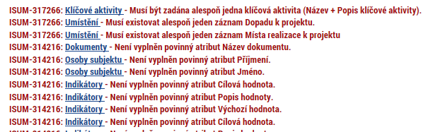
Kontrola
Provádíme zpravidla po vyplnění všech záložek (celé žádosti).
Můžeme využít i průběžně jako nápovědu jak správně dané pole vyplnit.
Všechny červené chybové hlášky nutno odstranit.
Kontrola proběhla v pořádku = možnost finalizovat!
Notes:
Tlačítko Kontrola slouží k ověření, zda jsou vyplněny všechny požadované údaje. Systém automaticky dle předem definovaných kontrol ověří, jednak zda jsou všechna povinná data vyplněna a dále ověří zadaná data ve vztahu k nastavení výzvy, pod kterou je žádost o podporu založena. Pokud nejsou všechna povinná data vyplněna (nebo neodpovídají podmínkám nastavení výzvy), zobrazí se odkaz na konkrétní záložku, kde je možné příslušná data doplnit/opravit. Kontrolu si může uživatel spustit kdykoli během procesu vyplňování žádosti o podporu.

Slide 85

Finalizace
Nutno v nastavení přístupů (záložka Přístup k žádosti) uvést/zatrhnout Signatáře.
I po finalizaci žádosti o podporu možno provést změny.
V PŘÍKAZOVÉM ŘÁDKU se objeví tlačítko STORNO FINALIZACE.
Poté opět nutno finalizovat.
POZOR!!!
  U finalizované žádosti nelze provádět změny v přístupech k projektu. Pokud je nutné změnu provést, musíte zmáčknout Storno finalizace
  na horní liště .
Notes:
Stiskem tlačítka Finalizace se projekt uzamkne pro další editaci a je připraven k podpisu s využitím kvalifikovaného elektronického podpisu (typ: osobní kvalifikovaný certifikát). Během procesu finalizace jsou spuštěny předem definované kontroly vyplnění všech povinných údajů žádosti o podporu (viz předchozí bod Kontrola). Není tedy možné finalizovat žádost, která nemá vyplněná všechna povinná pole.
Finalizaci lze před podpisem žádosti o podporu stornovat stiskem tlačítka Storno finalizace, které se objeví v horní liště poté, co byla provedena finalizace. Storno finalizace ovšem může provést pouze signatář žádosti.
Žádost lze následně opět editovat. (Před potvrzením storna finalizace kliknutím na Storno finalizace lze vyplnit textové pole Důvod vracení žádosti o podporu a poznamenat si v něm, co bylo důvodem storna, nicméně vyplnění tohoto pole není vyžadováno, je to možnost pro žadatele.)
Záložka Kopírovat
Po stisknutí tlačítka Kopírovat je žadatel systémem dotázán, zda skutečně chce vytvořit kopii.
Po potvrzení (tlačítkem OK) systém žadatele informuje tom, že žádost bude zkopírována.
Uživateli, který provedl zkopírování, dorazí depeše označená „Kopie žádosti dokončena“.
Vytvořená kopie žádosti o podporu se zobrazí v seznamu „Moje projekty“ toho uživatele, který proces kopírování zvolil. V rámci kopírování žádosti se přenesou některá data ze záložek originálu do kopie, nikoli však všechny údaje. Kopírovat lze založenou, finalizovanou i podanou žádost o podporu. Žádost není možné kopírovat v rámci různých výzev OPZ.
Po otevření zkopírované žádosti může žadatel na záložce „Identifikace operace“ vidět ve zkráceném názvu „Kopie:“ včetně původního názvu žádosti a v poli Identifikace zdrojového projektu je k dispozici HASH (Identifikace žádosti) původní žádosti nebo registrační číslo, pokud se jedná o žádost, která už byla předložena.
Záložka Vymazat žádost
Tlačítko Vymazat žádost slouží k odstranění žádosti o podporu. Žádost o podporu musí být ve stavu Rozpracována, aby mohlo dojít k jejímu vymazání. Žádost nelze smazat, pokud se nachází ve stavu Finalizována (v tomto případě je nutné nejprve provést Storno finalizace žádosti o podporu a až následně lze žádost smazat). Dokud žádost nepodepíší všichni signatáři, je možnost provést storno finalizace, tzn. je i možnost vymazat žádost o podporu. Jakmile je žádost o podporu podepsána všemi signatáři, nelze už storno finalizace provést, tudíž ji nelze ani smazat.
Záložka Tisk
Stisknutím tlačítka Tisk je vygenerován tiskový opis žádosti o podporu ve formátu pdf.
Žádost o podporu z OPZ se předkládá pouze elektronicky v IS KP14+, na ŘO se žádná listinná forma žádosti nezasílá.

Slide 86
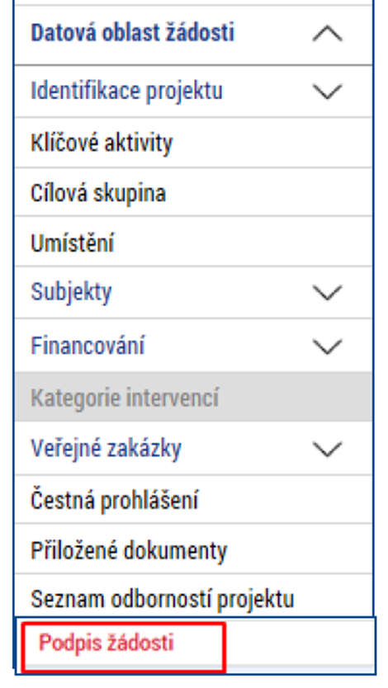
Podpis a podání žádosti
PODPIS ŽÁDOSTI
  Poslední záložka v levém menu.
  Zaktivní se až po úspěšné finalizaci.
  Podepisuje jeden či více signatářů (dle volby na záložce Identifikace operace → pole Způsob jednání).
  Nutný elektronický podpis (osobní kvalifikovaný certifikát).
PODÁNÍ ŽÁDOSTI
  Určeno na první záložce Identifikace operace (pole Typ podání) při vyplňování žádosti.
  Automaticky (nastaveno defaultně) x Ručně.
  Žádost podána současně s podpisem x Žádost ručně podána.
Notes:
Po finalizaci žádosti o podporu dochází v levém menu formuláře žádosti o podporu k aktivaci záložky Podpis žádosti.
Technicky mohou žádost podepisovat pouze ti uživatelé IS KP14+, kteří mají pro danou žádost o podporu přidělenu roli signatáře (blíže viz slide, kde je řešen přístup k žádosti/projektu). Pokud bylo v rámci datové oblasti „Přístup k projektu“ více signatářů a je určeno pořadí, v jakém mají žádost o podporu podepisovat, musí podepisování proběhnout v souladu s těmito zadanými údaji. Role signatáře ovšem nemusí být vždy přidělena statutárnímu zástupci, pokud je k žádosti připojena plná moc (či vnitřní předpis subjektu žadatele, který opravňuje určitou osobu k vystupování za subjekt žadatele vůči ŘO).

Slide 87
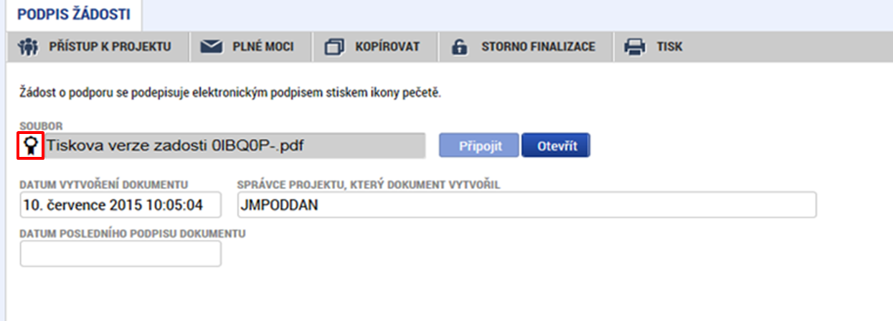

Podpis žádosti
Na záložce Podpis žádosti klikněte na ikonu pečeti.
Po úspěšném podepsání tiskové verze žádosti se černá ikona pečeti změní na zelenou.

Slide 88
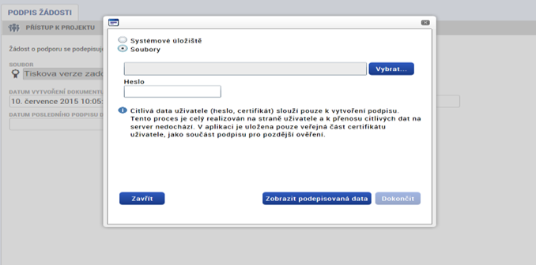
Podpis žádosti
Označíte checkbox Soubory.
Přes tlačítko Vybrat vložíte soubor s elektronickým podpisem výběrem
z adresářů vašeho počítače.
Vložíte Heslo.
Stisknete tlačítko Dokončit.

Slide 89
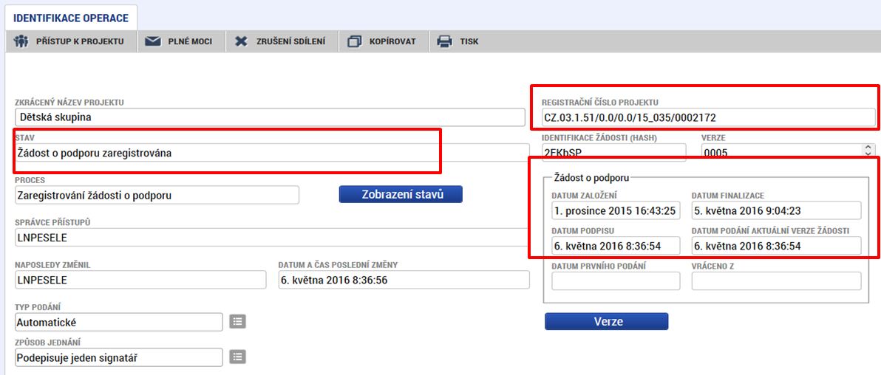
Stav žádosti
Datum a čas jednotlivých operací se žádostí od jejího založení
až po podání.
Možno sledovat stav podané žádosti během její administrace v systému ŘO OPZ (CSSF14+).
Pokud je žádost správně podána, je doplněno registrační číslo projektu.

Slide 90
Zpráva o realizaci
Předkládá se prostřednictvím IS KP14+ do 30 dnů po ukončení každého monitorovacího období
Monitorovací období trvá zpravidla 6 měsíců
ŘO OPZ provádí kontrolu Zprávy o realizaci do 40 pracovních dní ode dne jejího předložení

Slide 91
Důležité odkazy
Obecná část pravidel pro žadatele a příjemce v rámci OPZ: www.esfcr.cz/file/9002/
Specifická část pravidel pro žadatele a příjemce v rámci OPZ: www.esfcr.cz/file/9003/
Výzva MAS č. 1 včetně příloh: masstrednihana.cz/mas/vyzvy-mas
Dokumenty MPSV vydané pro potřeby OPZ: www.esfcr.cz/dokumenty-opz
Příručka pro hodnotitele: www.esfcr.cz/prirucka-pro-hodnotitele-opz

Slide 92
DĚKUJEME ZA POZORNOST!

